Slide 1



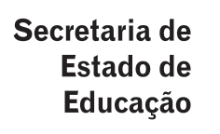

Resultados Regionais
Belém 3 – maio 2015

Slide 2
DEPÊNDENCIA ADMINISTRATIVA: Estadual x Municipal
Média de Proficiência em Língua Portuguesa

Slide 3
DEPÊNDENCIA ADMINISTRATIVA: Estadual x Municipal
Média de Proficiência em Matemática

Slide 4
DEPÊNDENCIA ADMINISTRATIVA: Estadual x Municipal
Número de alunos

Slide 5
DEPÊNDENCIA ADMINISTRATIVA: Urbana x Rural
Média de Proficiência em Língua Portuguesa

Slide 6
DEPÊNDENCIA ADMINISTRATIVA: Urbana x Rural
Média de Proficiência em Matemática

Slide 7
DEPÊNDENCIA ADMINISTRATIVA: Urbana x Rural
Número de alunos

Slide 8
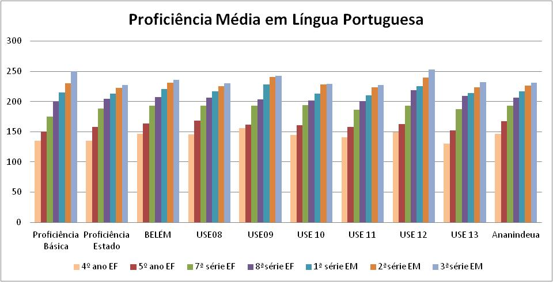
Médias de Proficiências
Língua Portuguesa

Slide 9
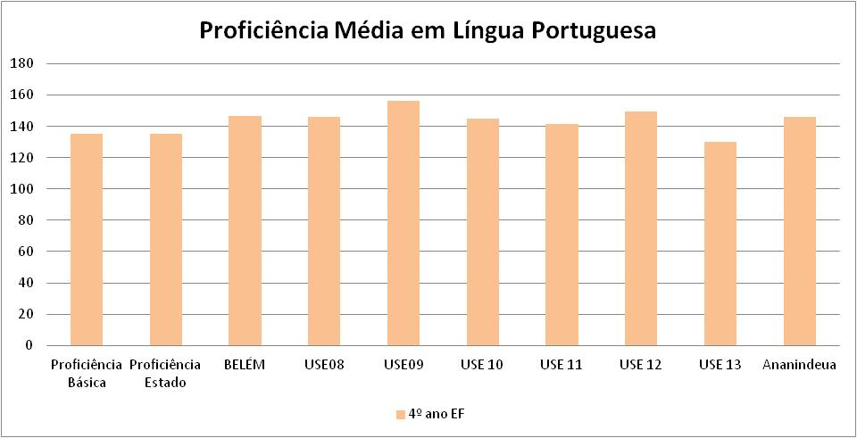
Médias de Proficiências
Língua Portuguesa

Slide 10
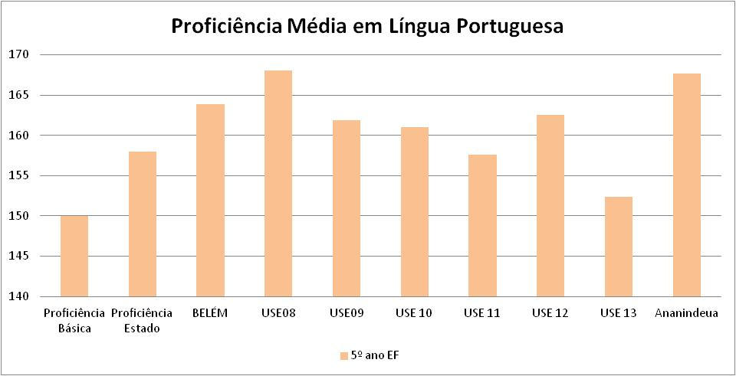
Médias de Proficiências
Língua Portuguesa

Slide 11
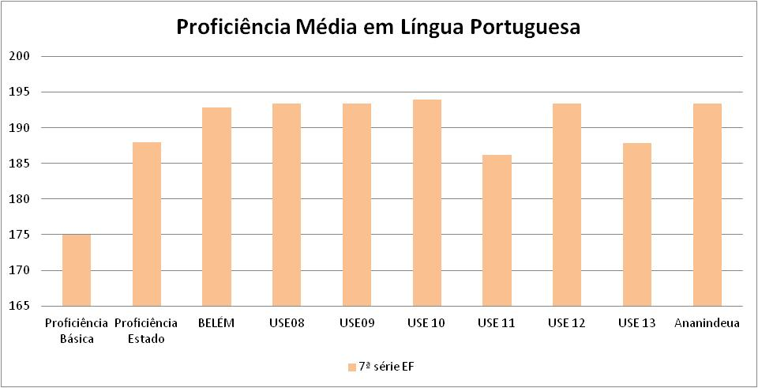
Médias de Proficiências
Língua Portuguesa

Slide 12
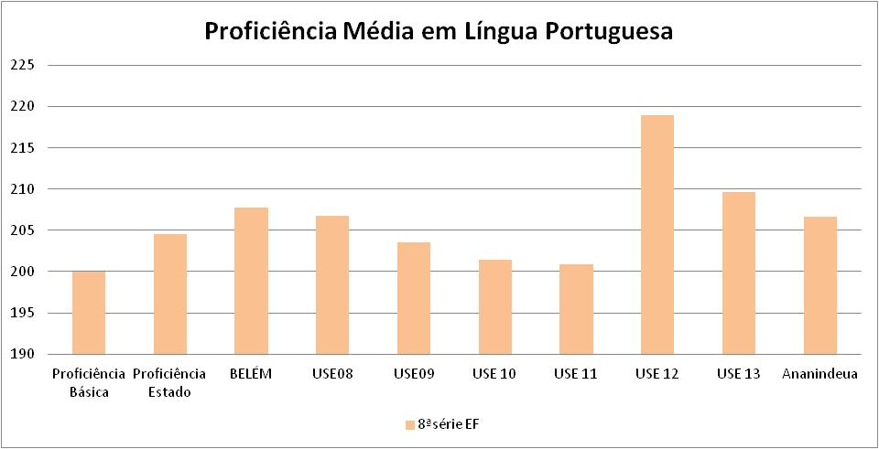
Médias de Proficiências
Língua Portuguesa

Slide 13
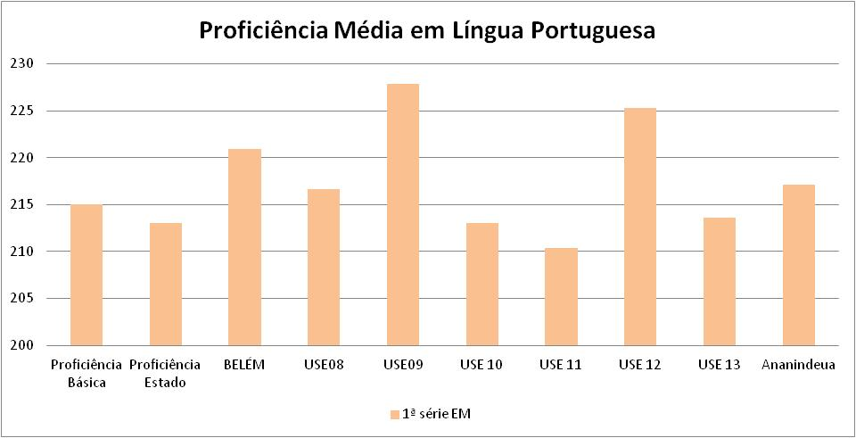
Médias de Proficiências
Língua Portuguesa

Slide 14
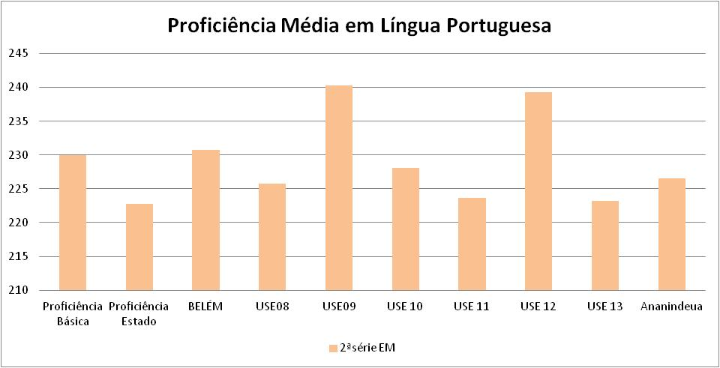
Médias de Proficiências
Língua Portuguesa

Slide 15
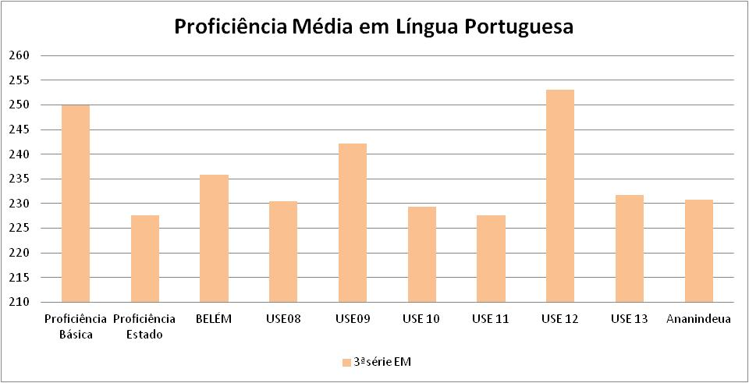
Médias de Proficiências
Língua Portuguesa

Slide 16
Língua Portuguesa
Rede | Etapa de Escolaridade | Média de Proficiência | Padrão de Desempenho | Nº de registros | % de alunos por Nível de Proficiência
 |  |  |  |  | Abaixo do Básico | Básico | Adequado | Avançado
Estadual | 4º ano EF | 143,0 | Básico | 11188 | 45,4 | 39,1 | 13,2 | 2,3
 | 5º ano EF | 158,8 | Básico | 15532 | 46,2 | 35,8 | 14,8 | 3,2
 | 7ª série EF | 186,6 | Básico | 25019 | 42,4 | 38,4 | 16,5 | 2,7
 | 8ªsérie EF | 203,2 | Básico | 24316 | 48,7 | 46,0 | 5,0 | 0,3
 | 1ª série EM | 213,0 | Abaixo do Básico | 80483 | 53,2 | 39,9 | 6,7 | 0,2
 | 2ªsérie EM | 222,7 | Abaixo do Básico | 58936 | 57,5 | 34,6 | 7,6 | 0,3
 | 3ªsérie EM | 227,6 | Abaixo do Básico | 50200 | 68,3 | 23,3 | 8,3 | 0,1
Belém | 4º ano EF | 146,5 | Básico | 11651 | 42,2 | 40,1 | 14,9 | 2,8
 | 5º ano EF | 163,9 | Básico | 14390 | 41,4 | 37,3 | 17,4 | 3,9
 | 7ª série EF | 192,8 | Básico | 10288 | 37,5 | 38,7 | 19,8 | 4,0
 | 8ªsérie EF | 207,7 | Básico | 9414 | 44,0 | 49,2 | 6,5 | 0,3
 | 1ª série EM | 220,9 | Básico | 10188 | 45,4 | 43,7 | 10,6 | 0,3
 | 2ªsérie EM | 230,7 | Básico | 7511 | 50,0 | 38,1 | 11,2 | 0,7
 | 3ªsérie EM | 235,8 | Abaixo do Básico | 7002 | 60,8 | 26,1 | 12,9 | 0,2
USE 8 | 4º ano EF | 145,9 | Básico | 496 | 41,8 | 42,7 | 12,5 | 3,0
 | 5º ano EF | 168,0 | Básico | 540 | 38,1 | 38,3 | 19,3 | 4,3
 | 7ª série EF | 193,4 | Básico | 597 | 37,1 | 39,7 | 19,3 | 3,9
 | 8ªsérie EF | 206,8 | Básico | 595 | 45,9 | 47,4 | 6,4 | 0,3
 | 1ªsérie EM | 216,6 | Básico | 587 | 47,7 | 44,1 | 8,2 | 0,0
 | 2ªsérie EM | 225,8 | Abaixo do Básico | 441 | 53,2 | 37,0 | 9,3 | 0,5
 | 3ªsérie EM | 230,5 | Abaixo do Básico | 493 | 65,3 | 22,1 | 12,4 | 0,2

Slide 17
Língua Portuguesa
Rede | Etapa de Escolaridade | Média de Proficiência | Padrão de Desempenho | Nº de registros | % de alunos por Nível de Proficiência
 |  |  |  |  | Abaixo do Básico | Básico | Adequado | Avançado
Estadual | 4º ano EF | 143,0 | Básico | 11188 | 45,4 | 39,1 | 13,2 | 2,3
 | 5º ano EF | 158,8 | Básico | 15532 | 46,2 | 35,8 | 14,8 | 3,2
 | 7ª série EF | 186,6 | Básico | 25019 | 42,4 | 38,4 | 16,5 | 2,7
 | 8ªsérie EF | 203,2 | Básico | 24316 | 48,7 | 46,0 | 5,0 | 0,3
 | 1ª série EM | 213,0 | Abaixo do Básico | 80483 | 53,2 | 39,9 | 6,7 | 0,2
 | 2ªsérie EM | 222,7 | Abaixo do Básico | 58936 | 57,5 | 34,6 | 7,6 | 0,3
 | 3ªsérie EM | 227,6 | Abaixo do Básico | 50200 | 68,3 | 23,3 | 8,3 | 0,1
Belém | 4º ano EF | 146,5 | Básico | 11651 | 42,2 | 40,1 | 14,9 | 2,8
 | 5º ano EF | 163,9 | Básico | 14390 | 41,4 | 37,3 | 17,4 | 3,9
 | 7ª série EF | 192,8 | Básico | 10288 | 37,5 | 38,7 | 19,8 | 4,0
 | 8ªsérie EF | 207,7 | Básico | 9414 | 44,0 | 49,2 | 6,5 | 0,3
 | 1ª série EM | 220,9 | Básico | 10188 | 45,4 | 43,7 | 10,6 | 0,3
 | 2ªsérie EM | 230,7 | Básico | 7511 | 50,0 | 38,1 | 11,2 | 0,7
 | 3ªsérie EM | 235,8 | Abaixo do Básico | 7002 | 60,8 | 26,1 | 12,9 | 0,2
USE 9 | 4º ano EF | 156,4 | Básico | 293 | 33,7 | 42,7 | 20,5 | 3,1
 | 5º ano EF | 161,9 | Básico | 377 | 45,1 | 34,7 | 15,4 | 4,8
 | 7ª série EF | 193,4 | Básico | 506 | 36,8 | 37,7 | 21,9 | 3,6
 | 8ªsérie EF | 203,5 | Básico | 482 | 47,5 | 45,9 | 5,8 | 0,8
 | 1ªsérie EM | 227,9 | Básico | 1362 | 39,0 | 46,8 | 13,7 | 0,5
 | 2ªsérie EM | 240,3 | Básico | 1161 | 41,8 | 41,6 | 15,7 | 0,9
 | 3ªsérie EM | 242,2 | Abaixo do Básico | 1054 | 54,1 | 29,3 | 16,1 | 0,5

Slide 18
Língua Portuguesa
Rede | Etapa de Escolaridade | Média de Proficiência | Padrão de Desempenho | Nº de registros | % de alunos por Nível de Proficiência
 |  |  |  |  | Abaixo do Básico | Básico | Adequado | Avançado
Estadual | 4º ano EF | 143,0 | Básico | 11188 | 45,4 | 39,1 | 13,2 | 2,3
 | 5º ano EF | 158,8 | Básico | 15532 | 46,2 | 35,8 | 14,8 | 3,2
 | 7ª série EF | 186,6 | Básico | 25019 | 42,4 | 38,4 | 16,5 | 2,7
 | 8ªsérie EF | 203,2 | Básico | 24316 | 48,7 | 46,0 | 5,0 | 0,3
 | 1ª série EM | 213,0 | Abaixo do Básico | 80483 | 53,2 | 39,9 | 6,7 | 0,2
 | 2ªsérie EM | 222,7 | Abaixo do Básico | 58936 | 57,5 | 34,6 | 7,6 | 0,3
 | 3ªsérie EM | 227,6 | Abaixo do Básico | 50200 | 68,3 | 23,3 | 8,3 | 0,1
Belém | 4º ano EF | 146,5 | Básico | 11651 | 42,2 | 40,1 | 14,9 | 2,8
 | 5º ano EF | 163,9 | Básico | 14390 | 41,4 | 37,3 | 17,4 | 3,9
 | 7ª série EF | 192,8 | Básico | 10288 | 37,5 | 38,7 | 19,8 | 4,0
 | 8ªsérie EF | 207,7 | Básico | 9414 | 44,0 | 49,2 | 6,5 | 0,3
 | 1ª série EM | 220,9 | Básico | 10188 | 45,4 | 43,7 | 10,6 | 0,3
 | 2ªsérie EM | 230,7 | Básico | 7511 | 50,0 | 38,1 | 11,2 | 0,7
 | 3ªsérie EM | 235,8 | Abaixo do Básico | 7002 | 60,8 | 26,1 | 12,9 | 0,2
USE 10 | 4º ano EF | 144,8 | Básico | 700 | 44,4 | 37,4 | 14,9 | 3,3
 | 5º ano EF | 161,0 | Básico | 847 | 43,8 | 36,8 | 15,1 | 4,3
 | 7ª série EF | 193,9 | Básico | 980 | 35,5 | 39,0 | 22,2 | 3,3
 | 8ªsérie EF | 201,4 | Básico | 791 | 50,9 | 44,2 | 4,8 | 0,1
 | 1ªsérie EM | 213,0 | Abaixo do Básico | 564 | 53,2 | 39,9 | 6,9 | 0,0
 | 2ªsérie EM | 228,1 | Abaixo do Básico | 358 | 52,4 | 37,2 | 10,1 | 0,3
 | 3ªsérie EM | 229,3 | Abaixo do Básico | 313 | 66,8 | 24,6 | 8,6 | 0,0

Slide 19
Língua Portuguesa
Rede | Etapa de Escolaridade | Média de Proficiência | Padrão de Desempenho | Nº de registros | % de alunos por Nível de Proficiência
 |  |  |  |  | Abaixo do Básico | Básico | Adequado | Avançado
Estadual | 4º ano EF | 143,0 | Básico | 11188 | 45,4 | 39,1 | 13,2 | 2,3
 | 5º ano EF | 158,8 | Básico | 15532 | 46,2 | 35,8 | 14,8 | 3,2
 | 7ª série EF | 186,6 | Básico | 25019 | 42,4 | 38,4 | 16,5 | 2,7
 | 8ªsérie EF | 203,2 | Básico | 24316 | 48,7 | 46,0 | 5,0 | 0,3
 | 1ª série EM | 213,0 | Abaixo do Básico | 80483 | 53,2 | 39,9 | 6,7 | 0,2
 | 2ªsérie EM | 222,7 | Abaixo do Básico | 58936 | 57,5 | 34,6 | 7,6 | 0,3
 | 3ªsérie EM | 227,6 | Abaixo do Básico | 50200 | 68,3 | 23,3 | 8,3 | 0,1
Belém | 4º ano EF | 146,5 | Básico | 11651 | 42,2 | 40,1 | 14,9 | 2,8
 | 5º ano EF | 163,9 | Básico | 14390 | 41,4 | 37,3 | 17,4 | 3,9
 | 7ª série EF | 192,8 | Básico | 10288 | 37,5 | 38,7 | 19,8 | 4,0
 | 8ªsérie EF | 207,7 | Básico | 9414 | 44,0 | 49,2 | 6,5 | 0,3
 | 1ª série EM | 220,9 | Básico | 10188 | 45,4 | 43,7 | 10,6 | 0,3
 | 2ªsérie EM | 230,7 | Básico | 7511 | 50,0 | 38,1 | 11,2 | 0,7
 | 3ªsérie EM | 235,8 | Abaixo do Básico | 7002 | 60,8 | 26,1 | 12,9 | 0,2
USE 11 | 4º ano EF | 141,2 | Básico | 631 | 45,9 | 40,6 | 12,2 | 1,3
 | 5º ano EF | 157,6 | Básico | 802 | 47,2 | 37,4 | 12,5 | 2,9
 | 7ª série EF | 186,2 | Básico | 742 | 44,2 | 34,6 | 17,4 | 3,8
 | 8ªsérie EF | 200,9 | Básico | 700 | 48,8 | 47,0 | 3,9 | 0,3
 | 1ªsérie EM | 210,4 | Abaixo do Básico | 990 | 54,7 | 38,5 | 6,7 | 0,1
 | 2ªsérie EM | 223,7 | Abaixo do Básico | 654 | 53,4 | 38,5 | 7,6 | 0,5
 | 3ªsérie EM | 227,6 | Abaixo do Básico | 564 | 66,8 | 22,3 | 10,5 | 0,4

Slide 20
Língua Portuguesa
Rede | Etapa de Escolaridade | Média de Proficiência | Padrão de Desempenho | Nº de registros | % de alunos por Nível de Proficiência
 |  |  |  |  | Abaixo do Básico | Básico | Adequado | Avançado
Estadual | 4º ano EF | 143,0 | Básico | 11188 | 45,4 | 39,1 | 13,2 | 2,3
 | 5º ano EF | 158,8 | Básico | 15532 | 46,2 | 35,8 | 14,8 | 3,2
 | 7ª série EF | 186,6 | Básico | 25019 | 42,4 | 38,4 | 16,5 | 2,7
 | 8ªsérie EF | 203,2 | Básico | 24316 | 48,7 | 46,0 | 5,0 | 0,3
 | 1ª série EM | 213,0 | Abaixo do Básico | 80483 | 53,2 | 39,9 | 6,7 | 0,2
 | 2ªsérie EM | 222,7 | Abaixo do Básico | 58936 | 57,5 | 34,6 | 7,6 | 0,3
 | 3ªsérie EM | 227,6 | Abaixo do Básico | 50200 | 68,3 | 23,3 | 8,3 | 0,1
Belém | 4º ano EF | 146,5 | Básico | 11651 | 42,2 | 40,1 | 14,9 | 2,8
 | 5º ano EF | 163,9 | Básico | 14390 | 41,4 | 37,3 | 17,4 | 3,9
 | 7ª série EF | 192,8 | Básico | 10288 | 37,5 | 38,7 | 19,8 | 4,0
 | 8ªsérie EF | 207,7 | Básico | 9414 | 44,0 | 49,2 | 6,5 | 0,3
 | 1ª série EM | 220,9 | Básico | 10188 | 45,4 | 43,7 | 10,6 | 0,3
 | 2ªsérie EM | 230,7 | Básico | 7511 | 50,0 | 38,1 | 11,2 | 0,7
 | 3ªsérie EM | 235,8 | Abaixo do Básico | 7002 | 60,8 | 26,1 | 12,9 | 0,2
USE 12 | 4º ano EF | 149,2 | Básico | 237 | 38,3 | 43,5 | 16,5 | 1,7
 | 5º ano EF | 162,5 | Básico | 424 | 43,2 | 38,0 | 16,7 | 2,1
 | 7ª série EF | 193,4 | Básico | 553 | 37,2 | 38,2 | 21,5 | 3,1
 | 8ªsérie EF | 219,0 | Básico | 542 | 33,0 | 58,1 | 8,5 | 0,4
 | 1ªsérie EM | 225,3 | Básico | 935 | 39,6 | 48,8 | 11,3 | 0,3
 | 2ªsérie EM | 239,3 | Básico | 636 | 42,9 | 43,9 | 12,3 | 0,9
 | 3ªsérie EM | 253,1 | Básico | 641 | 47,1 | 33,7 | 18,9 | 0,3

Slide 21
Língua Portuguesa
Rede | Etapa de Escolaridade | Média de Proficiência | Padrão de Desempenho | Nº de registros | % de alunos por Nível de Proficiência
 |  |  |  |  | Abaixo do Básico | Básico | Adequado | Avançado
Estadual | 4º ano EF | 143,0 | Básico | 11188 | 45,4 | 39,1 | 13,2 | 2,3
 | 5º ano EF | 158,8 | Básico | 15532 | 46,2 | 35,8 | 14,8 | 3,2
 | 7ª série EF | 186,6 | Básico | 25019 | 42,4 | 38,4 | 16,5 | 2,7
 | 8ªsérie EF | 203,2 | Básico | 24316 | 48,7 | 46,0 | 5,0 | 0,3
 | 1ª série EM | 213,0 | Abaixo do Básico | 80483 | 53,2 | 39,9 | 6,7 | 0,2
 | 2ªsérie EM | 222,7 | Abaixo do Básico | 58936 | 57,5 | 34,6 | 7,6 | 0,3
 | 3ªsérie EM | 227,6 | Abaixo do Básico | 50200 | 68,3 | 23,3 | 8,3 | 0,1
Belém | 4º ano EF | 146,5 | Básico | 11651 | 42,2 | 40,1 | 14,9 | 2,8
 | 5º ano EF | 163,9 | Básico | 14390 | 41,4 | 37,3 | 17,4 | 3,9
 | 7ª série EF | 192,8 | Básico | 10288 | 37,5 | 38,7 | 19,8 | 4,0
 | 8ªsérie EF | 207,7 | Básico | 9414 | 44,0 | 49,2 | 6,5 | 0,3
 | 1ª série EM | 220,9 | Básico | 10188 | 45,4 | 43,7 | 10,6 | 0,3
 | 2ªsérie EM | 230,7 | Básico | 7511 | 50,0 | 38,1 | 11,2 | 0,7
 | 3ªsérie EM | 235,8 | Abaixo do Básico | 7002 | 60,8 | 26,1 | 12,9 | 0,2
USE 13 | 4º ano EF | 129,9 | Básico | 596 | 58,7 | 33,7 | 6,9 | 0,7
 | 5º ano EF | 152,4 | Básico | 794 | 51,3 | 35,5 | 11,3 | 1,9
 | 7ª série EF | 187,8 | Básico | 632 | 40,0 | 40,5 | 16,8 | 2,7
 | 8ªsérie EF | 209,6 | Básico | 758 | 43,0 | 49,2 | 7,3 | 0,5
 | 1ªsérie EM | 213,6 | Abaixo do Básico | 447 | 54,3 | 37,4 | 8,3 | 0,0
 | 2ªsérie EM | 223,2 | Abaixo do Básico | 283 | 57,2 | 36,0 | 6,4 | 0,4
 | 3ªsérie EM | 231,7 | Abaixo do Básico | 213 | 65,7 | 24,4 | 9,9 | 0,0

Slide 22
Língua Portuguesa
Rede | Etapa de Escolaridade | Média de Proficiência | Padrão de Desempenho | Nº de registros | % de alunos por Nível de Proficiência
 |  |  |  |  | Abaixo do Básico | Básico | Adequado | Avançado
Estadual | 4º ano EF | 143,0 | Básico | 11188 | 45,4 | 39,1 | 13,2 | 2,3
 | 5º ano EF | 158,8 | Básico | 15532 | 46,2 | 35,8 | 14,8 | 3,2
 | 7ª série EF | 186,6 | Básico | 25019 | 42,4 | 38,4 | 16,5 | 2,7
 | 8ªsérie EF | 203,2 | Básico | 24316 | 48,7 | 46,0 | 5,0 | 0,3
 | 1ª série EM | 213,0 | Abaixo do Básico | 80483 | 53,2 | 39,9 | 6,7 | 0,2
 | 2ªsérie EM | 222,7 | Abaixo do Básico | 58936 | 57,5 | 34,6 | 7,6 | 0,3
 | 3ªsérie EM | 227,6 | Abaixo do Básico | 50200 | 68,3 | 23,3 | 8,3 | 0,1
Belém | 4º ano EF | 146,5 | Básico | 11651 | 42,2 | 40,1 | 14,9 | 2,8
 | 5º ano EF | 163,9 | Básico | 14390 | 41,4 | 37,3 | 17,4 | 3,9
 | 7ª série EF | 192,8 | Básico | 10288 | 37,5 | 38,7 | 19,8 | 4,0
 | 8ªsérie EF | 207,7 | Básico | 9414 | 44,0 | 49,2 | 6,5 | 0,3
 | 1ª série EM | 220,9 | Básico | 10188 | 45,4 | 43,7 | 10,6 | 0,3
 | 2ªsérie EM | 230,7 | Básico | 7511 | 50,0 | 38,1 | 11,2 | 0,7
 | 3ªsérie EM | 235,8 | Abaixo do Básico | 7002 | 60,8 | 26,1 | 12,9 | 0,2
Ananindeua | 4º ano EF | 146,3 | Básico | 5489 | 41,8 | 41,0 | 14,7 | 2,5
 | 5º ano EF | 167,7 | Básico | 6259 | 37,6 | 39,4 | 18,6 | 4,4
 | 7ª série EF | 193,4 | Básico | 4932 | 36,6 | 39,0 | 20,3 | 4,1
 | 8ªsérie EF | 206,6 | Básico | 4585 | 45,5 | 47,8 | 6,3 | 0,4
 | 1ªsérie EM | 217,1 | Básico | 3984 | 49,0 | 42,0 | 8,7 | 0,3
 | 2ªsérie EM | 226,5 | Abaixo do Básico | 2759 | 52,9 | 36,4 | 10,3 | 0,4
 | 3ªsérie EM | 230,7 | Abaixo do Básico | 2415 | 64,7 | 23,6 | 11,6 | 0,1

Slide 23
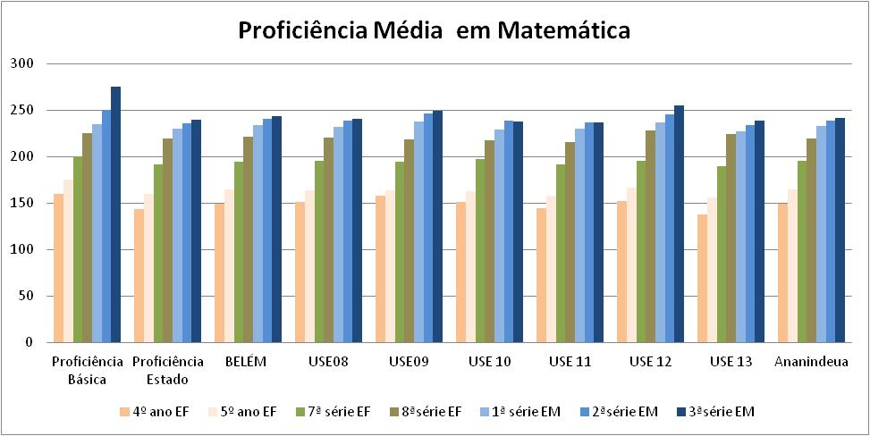
Médias de Proficiências
Matemática

Slide 24
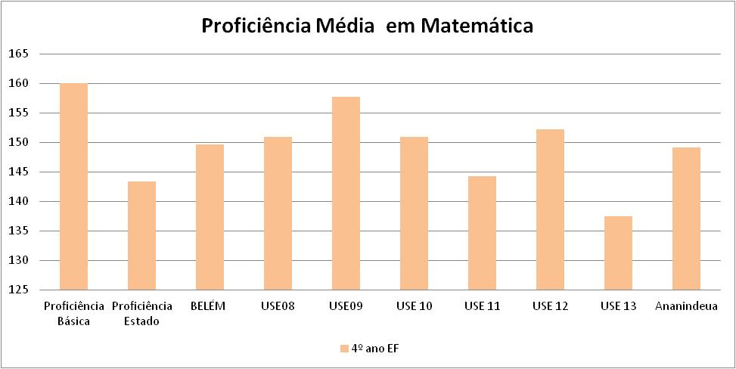
Médias de Proficiências
Matemática

Slide 25
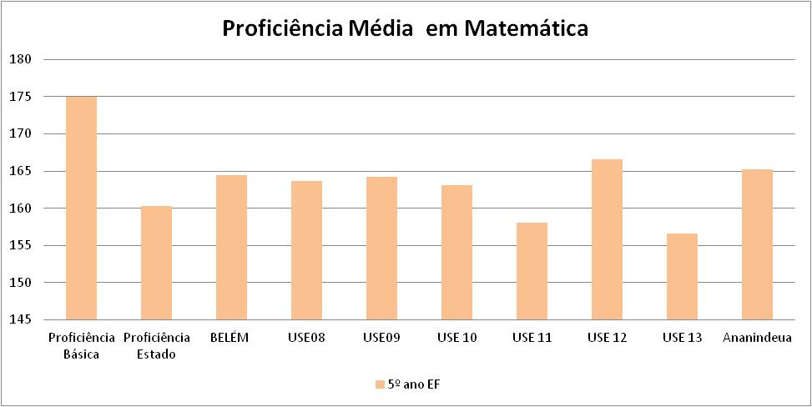
Médias de Proficiências
Matemática

Slide 26
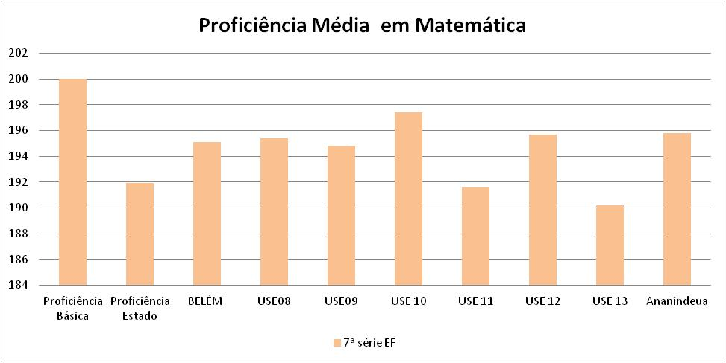
Médias de Proficiências
Matemática

Slide 27
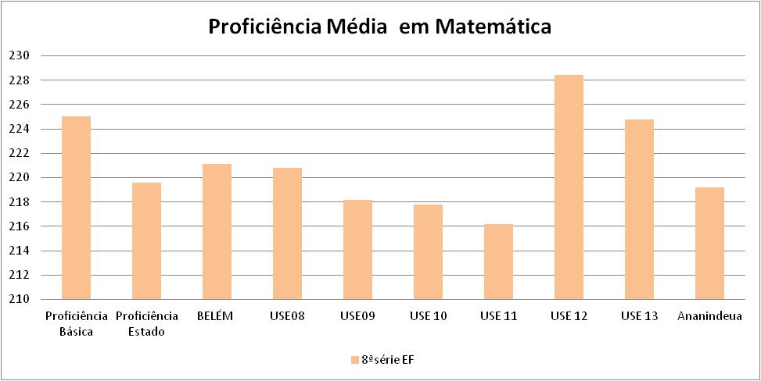
Médias de Proficiências
Matemática

Slide 28
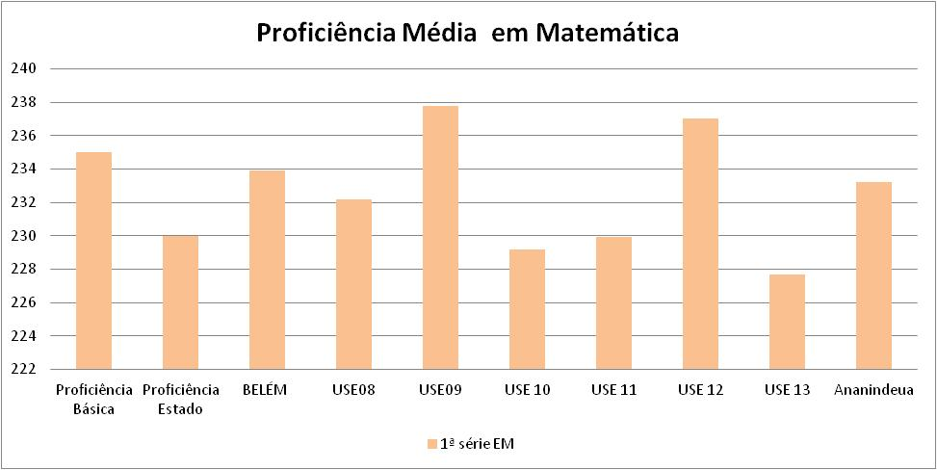
Médias de Proficiências
Matemática

Slide 29
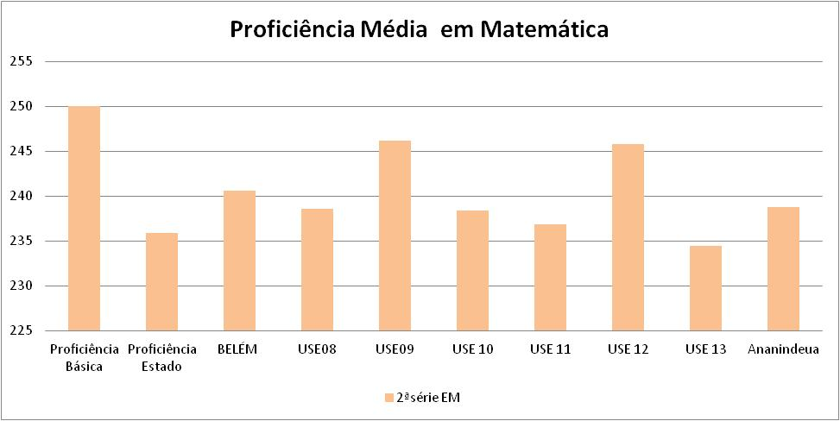
Médias de Proficiências
Matemática

Slide 30
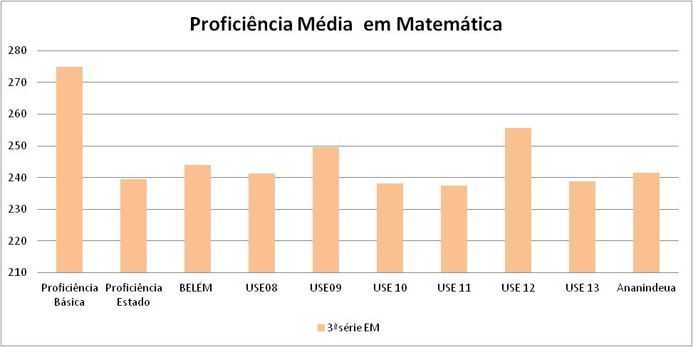
Médias de Proficiências
Matemática

Slide 31
Matemática
Rede | Etapa de Escolaridade | Média de Proficiência | Padrão de Desempenho | Nº de registros | % de alunos por Nível de Proficiência
 |  |  |  |  | Abaixo do Básico | Básico | Adequado | Avançado
Estadual | 4º ano EF | 148,1 | Abaixo do Básico | 11498 | 66,2 | 28,6 | 4,7 | 0,5
 | 5º ano EF | 160,3 | Abaixo do Básico | 15637 | 69,0 | 27,4 | 3,4 | 0,2
 | 7ª série EF | 190,0 | Abaixo do Básico | 24995 | 61,5 | 29,8 | 8,0 | 0,7
 | 8ªsérie EF | 217,5 | Abaixo do Básico | 24289 | 58,4 | 39,5 | 2,0 | 0,1
 | 1ª série EM | 230,0 | Básico | 80385 | 57,8 | 40,7 | 1,4 | 0,1
 | 2ªsérie EM | 235,9 | Abaixo do Básico | 58823 | 68,5 | 30,3 | 1,2 | 0,0
 | 3ªsérie EM | 239,4 | Abaixo do Básico | 58845 | 82,0 | 17,2 | 0,8 | 0,0
BELÉM | 4º ano EF | 149,7 | Abaixo do Básico | 11964 | 64,5 | 30,0 | 5,0 | 0,5
 | 5º ano EF | 164,4 | Abaixo do Básico | 14432 | 64,2 | 30,8 | 4,6 | 0,4
 | 7ª série EF | 195,1 | Abaixo do Básico | 10272 | 56,3 | 32,6 | 10,1 | 1,0
 | 8ªsérie EF | 221,1 | Abaixo do Básico | 9399 | 54,0 | 43,6 | 2,3 | 0,1
 | 1ª série EM | 233,9 | Abaixo do Básico | 10186 | 53,2 | 44,8 | 1,9 | 0,1
 | 2ªsérie EM | 240,6 | Abaixo do Básico | 7505 | 240,6 | 62,8 | 35,1 | 2,0
 | 3ªsérie EM | 243,9 | Abaixo do Básico | 6988 | 77,3 | 21,2 | 1,4 | 0,1
USE 8 | 4º ano EF | 151,0 | Básico | 504 | 62,9 | 32,7 | 4,0 | 0,4
 | 5º ano EF | 163,7 | Básico | 525 | 65,2 | 31,2 | 3,4 | 0,2
 | 7ª série EF | 195,4 | Básico | 597 | 55,9 | 33,2 | 10,1 | 0,8
 | 8ªsérie EF | 220,8 | Básico | 594 | 52,7 | 44,8 | 2,5 | 0,0
 | 1ª série EM | 232,2 | Básico | 587 | 56,2 | 42,1 | 1,4 | 0,3
 | 2ªsérie EM | 238,6 | Básico | 443 | 65,9 | 31,4 | 2,5 | 0,2
 | 3ªsérie EM | 241,2 | Abaixo do Básico | 489 | 81,0 | 18,6 | 0,4 | 0,0

Slide 32
Matemática
Rede | Etapa de Escolaridade | Média de Proficiência | Padrão de Desempenho | Nº de registros | % de alunos por Nível de Proficiência
 |  |  |  |  | Abaixo do Básico | Básico | Adequado | Avançado
Estadual | 4º ano EF | 148,1 | Abaixo do Básico | 11498 | 66,2 | 28,6 | 4,7 | 0,5
 | 5º ano EF | 160,3 | Abaixo do Básico | 15637 | 69,0 | 27,4 | 3,4 | 0,2
 | 7ª série EF | 190,0 | Abaixo do Básico | 24995 | 61,5 | 29,8 | 8,0 | 0,7
 | 8ªsérie EF | 217,5 | Abaixo do Básico | 24289 | 58,4 | 39,5 | 2,0 | 0,1
 | 1ª série EM | 230,0 | Básico | 80385 | 57,8 | 40,7 | 1,4 | 0,1
 | 2ªsérie EM | 235,9 | Abaixo do Básico | 58823 | 68,5 | 30,3 | 1,2 | 0,0
 | 3ªsérie EM | 239,4 | Abaixo do Básico | 58845 | 82,0 | 17,2 | 0,8 | 0,0
BELÉM | 4º ano EF | 149,7 | Abaixo do Básico | 11964 | 64,5 | 30,0 | 5,0 | 0,5
 | 5º ano EF | 164,4 | Abaixo do Básico | 14432 | 64,2 | 30,8 | 4,6 | 0,4
 | 7ª série EF | 195,1 | Abaixo do Básico | 10272 | 56,3 | 32,6 | 10,1 | 1,0
 | 8ªsérie EF | 221,1 | Abaixo do Básico | 9399 | 54,0 | 43,6 | 2,3 | 0,1
 | 1ª série EM | 233,9 | Abaixo do Básico | 10186 | 53,2 | 44,8 | 1,9 | 0,1
 | 2ªsérie EM | 240,6 | Abaixo do Básico | 7505 | 240,6 | 62,8 | 35,1 | 2,0
 | 3ªsérie EM | 243,9 | Abaixo do Básico | 6988 | 77,3 | 21,2 | 1,4 | 0,1
USE 9 | 4º ano EF | 157,7 | Básico | 297 | 56,2 | 33,0 | 10,1 | 0,7
 | 5º ano EF | 164,2 | Básico | 377 | 66,1 | 28,6 | 5,3 | 0,0
 | 7ª série EF | 194,8 | Básico | 506 | 59,2 | 28,1 | 11,3 | 1,4
 | 8ªsérie EF | 218,2 | Básico | 482 | 56,0 | 41,5 | 2,3 | 0,2
 | 1ª série EM | 237,8 | Básico | 1359 | 49,5 | 47,8 | 2,5 | 0,2
 | 2ªsérie EM | 246,2 | Básico | 1161 | 57,0 | 40,3 | 2,6 | 0,1
 | 3ªsérie EM | 249,5 | Abaixo do Básico | 1055 | 70,2 | 27,9 | 1,8 | 0,1

Slide 33
Matemática
Rede | Etapa de Escolaridade | Média de Proficiência | Padrão de Desempenho | Nº de registros | % de alunos por Nível de Proficiência
 |  |  |  |  | Abaixo do Básico | Básico | Adequado | Avançado
Estadual | 4º ano EF | 148,1 | Abaixo do Básico | 11498 | 66,2 | 28,6 | 4,7 | 0,5
 | 5º ano EF | 160,3 | Abaixo do Básico | 15637 | 69,0 | 27,4 | 3,4 | 0,2
 | 7ª série EF | 190,0 | Abaixo do Básico | 24995 | 61,5 | 29,8 | 8,0 | 0,7
 | 8ªsérie EF | 217,5 | Abaixo do Básico | 24289 | 58,4 | 39,5 | 2,0 | 0,1
 | 1ª série EM | 230,0 | Básico | 80385 | 57,8 | 40,7 | 1,4 | 0,1
 | 2ªsérie EM | 235,9 | Abaixo do Básico | 58823 | 68,5 | 30,3 | 1,2 | 0,0
 | 3ªsérie EM | 239,4 | Abaixo do Básico | 58845 | 82,0 | 17,2 | 0,8 | 0,0
BELÉM | 4º ano EF | 149,7 | Abaixo do Básico | 11964 | 64,5 | 30,0 | 5,0 | 0,5
 | 5º ano EF | 164,4 | Abaixo do Básico | 14432 | 64,2 | 30,8 | 4,6 | 0,4
 | 7ª série EF | 195,1 | Abaixo do Básico | 10272 | 56,3 | 32,6 | 10,1 | 1,0
 | 8ªsérie EF | 221,1 | Abaixo do Básico | 9399 | 54,0 | 43,6 | 2,3 | 0,1
 | 1ª série EM | 233,9 | Abaixo do Básico | 10186 | 53,2 | 44,8 | 1,9 | 0,1
 | 2ªsérie EM | 240,6 | Abaixo do Básico | 7505 | 240,6 | 62,8 | 35,1 | 2,0
 | 3ªsérie EM | 243,9 | Abaixo do Básico | 6988 | 77,3 | 21,2 | 1,4 | 0,1
USE 10 | 4º ano EF | 151,0 | Básico | 699 | 64,8 | 28,0 | 5,6 | 1,6
 | 5º ano EF | 163,1 | Básico | 847 | 64,9 | 31,2 | 3,5 | 0,4
 | 7ª série EF | 197,4 | Básico | 979 | 54,6 | 33,4 | 11,0 | 1,0
 | 8ªsérie EF | 217,8 | Básico | 791 | 58,4 | 40,8 | 0,8 | 0,0
 | 1ª série EM | 229,2 | Básico | 565 | 56,1 | 43,0 | 0,9 | 0,0
 | 2ªsérie EM | 238,4 | Básico | 358 | 65,4 | 33,5 | 1,1 | 0,0
 | 3ªsérie EM | 238,2 | Abaixo do Básico | 313 | 82,4 | 16,0 | 1,6 | 0,0

Slide 34
Matemática
Rede | Etapa de Escolaridade | Média de Proficiência | Padrão de Desempenho | Nº de registros | % de alunos por Nível de Proficiência
 |  |  |  |  | Abaixo do Básico | Básico | Adequado | Avançado
Estadual | 4º ano EF | 148,1 | Abaixo do Básico | 11498 | 66,2 | 28,6 | 4,7 | 0,5
 | 5º ano EF | 160,3 | Abaixo do Básico | 15637 | 69,0 | 27,4 | 3,4 | 0,2
 | 7ª série EF | 190,0 | Abaixo do Básico | 24995 | 61,5 | 29,8 | 8,0 | 0,7
 | 8ªsérie EF | 217,5 | Abaixo do Básico | 24289 | 58,4 | 39,5 | 2,0 | 0,1
 | 1ª série EM | 230,0 | Básico | 80385 | 57,8 | 40,7 | 1,4 | 0,1
 | 2ªsérie EM | 235,9 | Abaixo do Básico | 58823 | 68,5 | 30,3 | 1,2 | 0,0
 | 3ªsérie EM | 239,4 | Abaixo do Básico | 58845 | 82,0 | 17,2 | 0,8 | 0,0
BELÉM | 4º ano EF | 149,7 | Abaixo do Básico | 11964 | 64,5 | 30,0 | 5,0 | 0,5
 | 5º ano EF | 164,4 | Abaixo do Básico | 14432 | 64,2 | 30,8 | 4,6 | 0,4
 | 7ª série EF | 195,1 | Abaixo do Básico | 10272 | 56,3 | 32,6 | 10,1 | 1,0
 | 8ªsérie EF | 221,1 | Abaixo do Básico | 9399 | 54,0 | 43,6 | 2,3 | 0,1
 | 1ª série EM | 233,9 | Abaixo do Básico | 10186 | 53,2 | 44,8 | 1,9 | 0,1
 | 2ªsérie EM | 240,6 | Abaixo do Básico | 7505 | 240,6 | 62,8 | 35,1 | 2,0
 | 3ªsérie EM | 243,9 | Abaixo do Básico | 6988 | 77,3 | 21,2 | 1,4 | 0,1
USE 11 | 4º ano EF | 144,3 | Básico | 646 | 72,8 | 24,3 | 2,6 | 0,3
 | 5º ano EF | 158,1 | Básico | 793 | 72,2 | 25,0 | 2,8 | 0,0
 | 7ª série EF | 191,6 | Básico | 742 | 58,9 | 30,9 | 9,0 | 1,2
 | 8ªsérie EF | 216,2 | Básico | 698 | 59,1 | 39,5 | 1,4 | 0,0
 | 1ª série EM | 229,9 | Básico | 992 | 57,4 | 41,3 | 1,3 | 0,0
 | 2ªsérie EM | 236,9 | Básico | 653 | 65,4 | 32,9 | 1,7 | 0,0
 | 3ªsérie EM | 237,4 | Abaixo do Básico | 561 | 82,6 | 16,9 | 0,5 | 0,0

Slide 35
Matemática
Rede | Etapa de Escolaridade | Média de Proficiência | Padrão de Desempenho | Nº de registros | % de alunos por Nível de Proficiência
 |  |  |  |  | Abaixo do Básico | Básico | Adequado | Avançado
Estadual | 4º ano EF | 148,1 | Abaixo do Básico | 11498 | 66,2 | 28,6 | 4,7 | 0,5
 | 5º ano EF | 160,3 | Abaixo do Básico | 15637 | 69,0 | 27,4 | 3,4 | 0,2
 | 7ª série EF | 190,0 | Abaixo do Básico | 24995 | 61,5 | 29,8 | 8,0 | 0,7
 | 8ªsérie EF | 217,5 | Abaixo do Básico | 24289 | 58,4 | 39,5 | 2,0 | 0,1
 | 1ª série EM | 230,0 | Básico | 80385 | 57,8 | 40,7 | 1,4 | 0,1
 | 2ªsérie EM | 235,9 | Abaixo do Básico | 58823 | 68,5 | 30,3 | 1,2 | 0,0
 | 3ªsérie EM | 239,4 | Abaixo do Básico | 58845 | 82,0 | 17,2 | 0,8 | 0,0
BELÉM | 4º ano EF | 149,7 | Abaixo do Básico | 11964 | 64,5 | 30,0 | 5,0 | 0,5
 | 5º ano EF | 164,4 | Abaixo do Básico | 14432 | 64,2 | 30,8 | 4,6 | 0,4
 | 7ª série EF | 195,1 | Abaixo do Básico | 10272 | 56,3 | 32,6 | 10,1 | 1,0
 | 8ªsérie EF | 221,1 | Abaixo do Básico | 9399 | 54,0 | 43,6 | 2,3 | 0,1
 | 1ª série EM | 233,9 | Abaixo do Básico | 10186 | 53,2 | 44,8 | 1,9 | 0,1
 | 2ªsérie EM | 240,6 | Abaixo do Básico | 7505 | 240,6 | 62,8 | 35,1 | 2,0
 | 3ªsérie EM | 243,9 | Abaixo do Básico | 6988 | 77,3 | 21,2 | 1,4 | 0,1
USE 12 | 4º ano EF | 152,2 | Básico | 323 | 62,5 | 31,0 | 5,9 | 0,6
 | 5º ano EF | 166,6 | Básico | 416 | 60,1 | 36,1 | 3,8 | 0,0
 | 7ª série EF | 195,7 | Básico | 550 | 52,7 | 35,6 | 11,3 | 0,4
 | 8ªsérie EF | 228,4 | Básico | 542 | 46,5 | 51,1 | 2,4 | 0,0
 | 1ª série EM | 237,0 | Básico | 936 | 49,5 | 48,0 | 2,5 | 0,0
 | 2ªsérie EM | 245,8 | Básico | 634 | 57,5 | 39,3 | 3,0 | 0,2
 | 3ªsérie EM | 255,6 | Básico | 639 | 68,2 | 30,4 | 1,1 | 0,3

Slide 36
Matemática
Rede | Etapa de Escolaridade | Média de Proficiência | Padrão de Desempenho | Nº de registros | % de alunos por Nível de Proficiência
 |  |  |  |  | Abaixo do Básico | Básico | Adequado | Avançado
Estadual | 4º ano EF | 148,1 | Abaixo do Básico | 11498 | 66,2 | 28,6 | 4,7 | 0,5
 | 5º ano EF | 160,3 | Abaixo do Básico | 15637 | 69,0 | 27,4 | 3,4 | 0,2
 | 7ª série EF | 190,0 | Abaixo do Básico | 24995 | 61,5 | 29,8 | 8,0 | 0,7
 | 8ªsérie EF | 217,5 | Abaixo do Básico | 24289 | 58,4 | 39,5 | 2,0 | 0,1
 | 1ª série EM | 230,0 | Básico | 80385 | 57,8 | 40,7 | 1,4 | 0,1
 | 2ªsérie EM | 235,9 | Abaixo do Básico | 58823 | 68,5 | 30,3 | 1,2 | 0,0
 | 3ªsérie EM | 239,4 | Abaixo do Básico | 58845 | 82,0 | 17,2 | 0,8 | 0,0
BELÉM | 4º ano EF | 149,7 | Abaixo do Básico | 11964 | 64,5 | 30,0 | 5,0 | 0,5
 | 5º ano EF | 164,4 | Abaixo do Básico | 14432 | 64,2 | 30,8 | 4,6 | 0,4
 | 7ª série EF | 195,1 | Abaixo do Básico | 10272 | 56,3 | 32,6 | 10,1 | 1,0
 | 8ªsérie EF | 221,1 | Abaixo do Básico | 9399 | 54,0 | 43,6 | 2,3 | 0,1
 | 1ª série EM | 233,9 | Abaixo do Básico | 10186 | 53,2 | 44,8 | 1,9 | 0,1
 | 2ªsérie EM | 240,6 | Abaixo do Básico | 7505 | 240,6 | 62,8 | 35,1 | 2,0
 | 3ªsérie EM | 243,9 | Abaixo do Básico | 6988 | 77,3 | 21,2 | 1,4 | 0,1
USE 13 | 4º ano EF | 137,5 | Básico | 617 | 77,9 | 20,1 | 1,8 | 0,2
 | 5º ano EF | 156,6 | Básico | 803 | 72,8 | 25,4 | 1,7 | 0,1
 | 7ª série EF | 190,2 | Básico | 632 | 61,5 | 30,9 | 7,3 | 0,3
 | 8ªsérie EF | 224,8 | Básico | 755 | 49,5 | 46,4 | 4,0 | 0,1
 | 1ª série EM | 227,7 | Básico | 446 | 60,8 | 37,9 | 1,3 | 0,0
 | 2ªsérie EM | 234,5 | Básico | 283 | 73,9 | 24,7 | 1,4 | 0,0
 | 3ªsérie EM | 238,8 | Abaixo do Básico | 211 | 82,0 | 17,5 | 0,5 | 0,0

Slide 37
Matemática
Rede | Etapa de Escolaridade | Média de Proficiência | Padrão de Desempenho | Nº de registros | % de alunos por Nível de Proficiência
 |  |  |  |  | Abaixo do Básico | Básico | Adequado | Avançado
Estadual | 4º ano EF | 148,1 | Abaixo do Básico | 11498 | 66,2 | 28,6 | 4,7 | 0,5
 | 5º ano EF | 160,3 | Abaixo do Básico | 15637 | 69,0 | 27,4 | 3,4 | 0,2
 | 7ª série EF | 190,0 | Abaixo do Básico | 24995 | 61,5 | 29,8 | 8,0 | 0,7
 | 8ªsérie EF | 217,5 | Abaixo do Básico | 24289 | 58,4 | 39,5 | 2,0 | 0,1
 | 1ª série EM | 230,0 | Básico | 80385 | 57,8 | 40,7 | 1,4 | 0,1
 | 2ªsérie EM | 235,9 | Abaixo do Básico | 58823 | 68,5 | 30,3 | 1,2 | 0,0
 | 3ªsérie EM | 239,4 | Abaixo do Básico | 58845 | 82,0 | 17,2 | 0,8 | 0,0
BELÉM | 4º ano EF | 149,7 | Abaixo do Básico | 11964 | 64,5 | 30,0 | 5,0 | 0,5
 | 5º ano EF | 164,4 | Abaixo do Básico | 14432 | 64,2 | 30,8 | 4,6 | 0,4
 | 7ª série EF | 195,1 | Abaixo do Básico | 10272 | 56,3 | 32,6 | 10,1 | 1,0
 | 8ªsérie EF | 221,1 | Abaixo do Básico | 9399 | 54,0 | 43,6 | 2,3 | 0,1
 | 1ª série EM | 233,9 | Abaixo do Básico | 10186 | 53,2 | 44,8 | 1,9 | 0,1
 | 2ªsérie EM | 240,6 | Abaixo do Básico | 7505 | 240,6 | 62,8 | 35,1 | 2,0
 | 3ªsérie EM | 243,9 | Abaixo do Básico | 6988 | 77,3 | 21,2 | 1,4 | 0,1
Ananindeua | 4º ano EF | 149,2 | Abaixo do Básico | 5760 | 65,7 | 29,1 | 4,9 | 0,3
 | 5º ano EF | 165,2 | Abaixo do Básico | 6383 | 63,8 | 31,3 | 4,7 | 0,2
 | 7ª série EF | 195,8 | Abaixo do Básico | 4936 | 56,2 | 31,7 | 10,9 | 1,2
 | 8ªsérie EF | 219,2 | Abaixo do Básico | 4583 | 56,5 | 40,5 | 2,9 | 0,1
 | 1ª série EM | 233,2 | Abaixo do Básico | 3978 | 54,0 | 43,8 | 2,0 | 0,2
 | 2ªsérie EM | 238,8 | Abaixo do Básico | 2752 | 65,5 | 33,0 | 1,5 | 0,0
 | 3ªsérie EM | 241,6 | Abaixo do Básico | 2407 | 79,2 | 19,7 | 1,0 | 0,1

Slide 38
Fatores Associados ao Desempenho Escolar
Belém 3 – maio 2015

Slide 39
Objetivos
Verificar os fatores que levam a diferentes desempenhos escolares.
Esses fatores podem estar associados às características dos alunos, das turmas, dos professores, das escolas e do ambiente.
Belém 3 – maio 2015

Slide 40
Questionários do SisPAE
Os fatores deste estudo foram extraídos, principalmente, dos questionários aplicados pelo SisPAE 2014, incluindo:
  Questionário dos alunos;
  Questionário dos professores;
  Questionário do diretor; e
  Questionário da escola (infraestrutura)

Slide 41
Metodologia
Primeiramente são construídas medidas associadas aos itens dos questionários.
Nos casos mais complexos utiliza-se a teoria de resposta ao item (TRI).
No presente estudo todas as medidas foram agregadas para escolas.
A associação com o desempenho escolar é feita por análise de regressão.

Slide 42
Medidas baseadas nos questionários respondidos pelos alunos
Defasagem escolar
  A defasagem do aluno foi feita com base na informação da idade do aluno.
  Calculou-se a média da defasagem dos alunos de cada escola.

Slide 43
Medidas baseadas nos questionários respondidos pelos alunos
Expectativa de curso superior na percepção do aluno considerando os itens do questionário:
Com base na nas suas expectativas, você acredita que irá:
    30. Ingressar numa universidade pública.
    31. Ingressar numa faculdade particular.
    Foi calculada a porcentagem de alunos que pretende fazer faculdade por escola

Slide 44
Medidas baseadas nos questionários respondidos pelos alunos
Nível socioeconômico do aluno (NSE_A)
  Medida construída com auxílio da teoria da resposta ao item (TRI), numa escala com média 0 e desvio padrão 1.
  Itens usados do questionário:
    4. Até que série/ano sua mãe ou a responsável por você estudou?
    5. Até que série/ano seu pai ou o responsável por você estudou?
    6. Sua rua é asfaltada ou tem calçamento?
    7. Sua residência tem energia elétrica?
    8. Sua residência tem água na torneira?
    9. Sua rua tem coleta de lixo?
    10. Tem alguém que mora com você que recebe Bolsa Família?

Slide 45
Medidas baseadas nos questionários respondidos pelos alunos
Nível socioeconômico do aluno (NSE_A)
    11. Sanitário
    12. Geladeira
    13. TV em cores
    14. Máquina de lavar roupa
    15. Aparelho de DVD
    16. Automóvel (carro/moto)
    17. Dicionário de Língua Portuguesa e/ou outras línguas.
    18. Jornal de Notícias, como Diário do Pará, O Liberal, Amazônia e etc.?
    19. Revistas de Informação Geral como Veja, Época, Super Interessante etc.?
    20. Livros
    21. Na sua casa, trabalha alguma empregada doméstica?
    22. Sem considerar livros escolares, jornais e revistas, quantos livros existem no local onde você mora?
    23. Com qual frequência você vê seus pais, ou responsáveis por você, lendo (jornais, revistas, livros etc.)?
    26. Você tem computador no local onde você mora?

Slide 46
Medidas baseadas nos questionários respondidos pelos alunos
Nível socioeconômico do aluno (NSE_A)
  Depois de obtido o nível socioeconômico dos alunos, calculou-se a média por escola como uma medida do nível socioeconômico da escola (NSE_AE)
  Observamos que os alunos de 4º e 5º ano parecem ter tido dificuldades para responder esses itens do questionário (muitos itens sem resposta e, aparentemente, muitos itens mal respondidos). A construção deste e de outras medidas do questionário dos alunos foram feitas com as respostas das séries mais avançadas. Embora os valores das medidas foram atribuídas para todos alunos que responderam a maioria dos itens.

Slide 47
Medidas baseadas nos questionários respondidos pelos alunos
Nível de satisfação dos alunos com a escola (NSAE_A)
  Medida construída com auxílio da teoria da resposta ao item (TRI), numa escala com média 0 e desvio padrão 1.
  Depois de obtida a medida por aluno, calculou-se a média por escola como uma medida da escola (NSAE_AE)
  Itens usados do questionário:

Slide 48
    36. Tenho participado de coisas interessantes na escola.
    37. Acho que vale a pena estudar nesta escola.
    38. Estou sempre aprendendo coisas novas nesta escola.
    39. Sinto-me bem cuidado(a) nesta escola.
    40. Sinto que sou valorizado(a) nesta escola.
    41. A escola em que estudo é acolhedora.
    42. Gosto de estudar nesta escola.
    43. Eu me sinto cheio(a) de energia e animado(a) na escola.
    44. Gosto de ir para a escola.
    50. Nas aulas, o(a) professor(a) ouve a opinião dos alunos.
    51. O(A) professor(a) sempre esclarece minhas dúvidas.
    52. Aprendo a matéria que o(a) professor(a) ensina.
    56. O(A) professor(a) explica até que todos entendam a matéria.
    57. Para o(a) professor(a), a turma toda pode aprender.
    58. Eu capricho na hora de fazer os meus trabalhos.
    59. O(A) professor(a) é claro ao explicar a matéria.
    60. Acho as aulas interessantes e animadas.

Slide 49
Medidas baseadas nos questionários respondidos pelos alunos
Nível do clima escolar, na percepção dos alunos (NCE_A)
Medida construída com auxílio da teoria da resposta ao item (TRI), numa escala com média 0 e desvio padrão 1.
  Depois de obtida a medida por aluno, calculou-se a média por escola como uma medida da escola (NCE_AE)
  Itens usados do questionário:

Slide 50
    45. A escola é uma bagunça. Ficam muitos alunos do lado de fora da sala fazendo barulho.
    46. Quando alguém me ameaça ou agride, não adianta reclamar na direção. Tudo continua do mesmo jeito.
    47. A turma demora a fazer silêncio, depois que o(a) professor(a) entra em sala.
    48. Durante as aulas, há muito barulho e bagunça, o que atrapalha quem quer estudar.
    49. Por qualquer motivo, os alunos são colocados para fora da sala pelo Professor.

Slide 51
Medidas baseadas nos questionários respondidos pelos alunos
Nível de relacionamento na escola, na percepção dos alunos (NRE_A)
Medida construída com auxílio da teoria da resposta ao item (TRI), numa escala com média 0 e desvio padrão 1.
  Depois de obtida a medida por aluno, calculou-se a média por escola como uma medida da escola (NRE_AE)
  Itens usados do questionário:

Slide 52
    64. Como você vê a relação entre professores e estudantes?
    65. Como você vê a relação entre estudantes e estudantes?
    66. Como você vê a relação entre professores e gestores?
    67. Como você vê a relação entre os professores?
    68. Como você vê a relação entre estudantes e gestores?
    69. Como você vê a relação entre estudantes e funcionários?
    70. Como você vê a relação entre professores e funcionários?

Slide 53
Medidas baseadas nos questionários respondidos pelos professores
Nível de instrução dos professores
  Foram criadas duas variáveis indicadoras (tipo sim-não)
    se a escola tem professores na série sem curso superior;
    se a escola tem professores na série com pós-graduação.

Slide 54
Medidas baseadas nos questionários respondidos pelos professores
Nível de instrução dos professores
  Foram criadas duas variáveis indicadoras (tipo sim-não)
    se a escola tem professor que leciona predominantemente português;
    se a escola tem professor que leciona predominantemente matemática;
  A primeira variável será usada como possível fator associado em língua portuguesa e a segunda como possível fator associado em matemática.

Slide 55
Medidas baseadas nos questionários respondidos pelos professores
Projeto de redução da taxa de abandono escolar.
  Variável indicadora (tipo sim-não). Considerado sim quando a maioria dos professores respondem que concordam que existe esse projeto na escola.
Projeto de redução da taxa de reprovação escolar.
  Variável indicadora (tipo sim-não). Considerado sim quando a maioria dos professores respondem que concordam que existe esse projeto na escola.

Slide 56
Medidas baseadas nos questionários respondidos pelos professores
    Nível de comprometimento do professor (NCP_P)
    19. Participei da elaboração do Projeto Político Pedagógico da Escola.
    20. Conheço o Projeto Político Pedagógico da Escola.
    21. Conheço as metas de Desempenho estabelecidas para a Escola.
    28. Converso com os pais sobre os problemas de aprendizagem de seus filhos na escola.
    29. Converso com os pais sobre os problemas disciplinares de seus filhos na escola.
    43. Sempre corrijo e discuto a correção do dever de casa com os alunos.
    44. Utilizo os resultados da avaliação para melhorar o que faço.
    45. Utilizo os resultados das avaliações para rever minha prática pedagógica.
    48. Ensino o mesmo assunto de várias maneiras, se for necessário, para que todos aprendam.
    49. Sinto-me responsável pela aprendizagem dos alunos.
    50. As minhas aulas são sempre planejadas.
    51. Procuro utilizar vários recursos para tornar as aulas mais atraentes.
    52. Procuro passar trabalhos interessantes e desafiadores para os Alunos.
    53. Sempre arrumo tempo para pesquisar novos assuntos para minhas aulas.

Slide 57
Medidas baseadas nos questionários respondidos pelos professores
  Nível de comprometimento do gestor, na percepção do professor (NCGes_P)
    65. O diálogo e a participação de outros atores escolares não são valorizados pela gestão desta escola.
    66. O gestor desta escola só toma suas decisões depois de ouvir outros atores envolvidos com a escola.
    67. O planejamento anual das atividades é feito coletivamente.
    68. O diretor desta escola tem por hábito consultar o Colegiado da Escola e ouvir as pessoas interessadas pelas questões da escola.
    69. É obrigação da direção da escola prestar contas de todos os resultados, decisões e providências da escola.
    70. A equipe gestora informa e incentiva a informação aos pais sobre o desempenho dos estudantes.

Slide 58
Medidas baseadas nos questionários respondidos pelos professores
  Nível de satisfação do professor (NSP_P)
    14. Gostaria de continuar lecionando nesta escola.
    15. Considero meu trabalho importante para o desenvolvimento desta escola.
    16. Eu me sinto gratificado(a) pela carreira que escolhi.
    17. A experiência nesta escola me faz crescer profissionalmente.
    18. Apoiaria meu filho se ele quisesse ser professor.
    30. Sinto que sou valorizado(a) nesta escola.
    31. Gosto de fazer parte da equipe desta escola.
    32. Gosto de trabalhar nesta escola.
    33. Eu me sinto cheio(a) de energia e animado(a) na escola.
    34. Gosto de ir para a escola.

Slide 59
Medidas baseadas nos questionários respondidos pelos diretores
Se o diretor tem Pós-Graduação
Se o diretor também é professor
Se o diretor exerce atividade fora do magistério
  Três variáveis indicadoras (tipo sim-não)

Slide 60
Medidas baseadas nos questionários respondidos pelos diretores
  Nível de satisfação dos diretores (NS_D)
    9. Foi uma decisão acertada ter me candidatado a diretor(a) desta escola.
    10. Considero meu trabalho importante para o desenvolvimento desta escola.
    11. Ser diretor(a) de escola é gratificante.
    12. A experiência como diretor(a) desta escola me faz crescer profissionalmente.
    13. A escola em que trabalho é acolhedora.
    14. Gosto de trabalhar nesta escola.
    15. Eu me sinto cheio(a) de energia e animado(a) na escola.
    16. Gosto de ir para a escola.

Slide 61
Medidas baseadas nos questionários respondidos pelos diretores
  Nível de participação e de interação dos agentes escolares (NPIAE_D)
    17. Os professores me apoiam no cumprimento das regras da escola.
    18. Os professores desta escola fazem esforço para interagir com a Comunidade.
    20. Os professores trabalham juntos e cooperam uns com os outros.
    22. As transgressões às normas de funcionamento e convivência da escola são resolvidas na própria escola.
    23. A escola tem vários parceiros que ajudam a manter um atendimento de qualidade aos alunos.
    24. Tenho por norma consultar o Conselho da Escola e ouvir as pessoas sobre as questões da escola.
    25. O diálogo e a participação da comunidade é a melhor maneira de proteger a escola.
    27. Tenho o hábito de informar aos pais ou responsáveis sobre o desempenho dos alunos.
    28. Atendo pais de alunos para tratar de problemas disciplinares e de aprendizagem de seus filhos.
    29. A permanência do aluno mais tempo na escola é incentivada promovendo ações de seu interesse.
    30. O planejamento anual das atividades é feito coletivamente.

Slide 62
Medidas baseadas nos questionários de escola (infraestrutura)
Indicador de pichação
Indicador de depredação
  Duas variáveis indicadoras (tipo sim-não)

Slide 63
Medidas baseadas nos questionários de escola (infraestrutura)
Nível de Estrutura Predial da Escola (NEP_E)
    02. Telhado.
    03. Paredes internas.
    04. Piso.
    05. Portas.
    06. Janelas.
    07. Banheiros.
    08. Cozinha.

Slide 64
Indicadores extraídos do Censo Escolar 2013
  se a escola é rural (1 = rural, 0 = urbana)
  se a escola é estadual (1 = estadual, 0 = municipal)
  se a escola é capital (1 = Belém, 0 = outras cidades)
  número de computadores totais por 100 alunos matriculados.

Slide 65
Modelo de Regressão
Sejam:
  Y a proficiência média dos alunos de uma escola;
  X₁ o primeiro fator associado relativo a escola;
  X₂ o segundo fator associado relativo a escola;
  e assim por diante.
para uma dada escola i, tem-se:
Y_{i} = α + β₁ X_{1i} + β₂ X_{2i} + ... + β_{k} X_{ki} + ε_{i} (i = 1, 2, ..., n)
onde o termo ε representa o efeito de uma infinidade de outros fatores que podem estar afetando a proficiência, o termo aleatório do modelo.
Os β’s são estimados pelos dados e representam a influência de cada fator no desempenho. Observa-se que a magnitude das estimativas dos β’s não só está associado à força da relação, mas também às unidades de medida das variáveis.

Slide 66
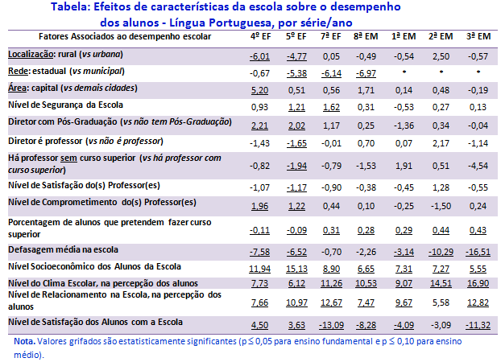
Principais resultados

Slide 67
Comentários dos fatores associados ao desempenho em Língua Portuguesa
As medidas de alunos (cinco últimas linhas da tabela do Slide anterior) são as que mais estão associadas ao desempenho.
Escola com mais alunos em defasagem escolar tende a ter desempenhos piores.
  Por ex., na 3ª série do EM, as escolas em que a média de defasagem de seus alunos é um ano maior, o seu desempenho médio tende a reduzir em 16,5 unidades na escala do Saeb/SisPAE.
Quanto melhor o Nível do Clima Escolar e o Nível de Relacionamento na Escola, ambos na percepção do aluno, melhor é o desempenho do aluno

Slide 68
Comentários dos fatores associados ao desempenho em Língua Portuguesa
Relação “curiosa” no Nível de Satisfação dos Alunos. Tem efeito positivo no 4º e 5º ano e efeito negativo para séries mais avançadas, especialmente no 3º EM.
  Uma possível explicação para isto é que os melhores alunos de séries mais avançadas são mais críticos, em consequência, seus níveis de satisfação tendem a ser menores.

Slide 69
Comentários dos fatores associados ao desempenho em Língua Portuguesa
Em relação as características de escola e ambiente, verifica-se:
  Escolas rurais de 4º e 5º ano do EF apresentaram menor desempenho que as urbanas.
  No ensino elementar, escolas da rede estadual tendem a ter desempenho pior.
  No 4º e 5º ano, o desempenho tende a ser pior nas escolas em que:
      Diretor não tem Pós-Graduação
      Diretor é também professor
      Há professor sem curso superior

Slide 70
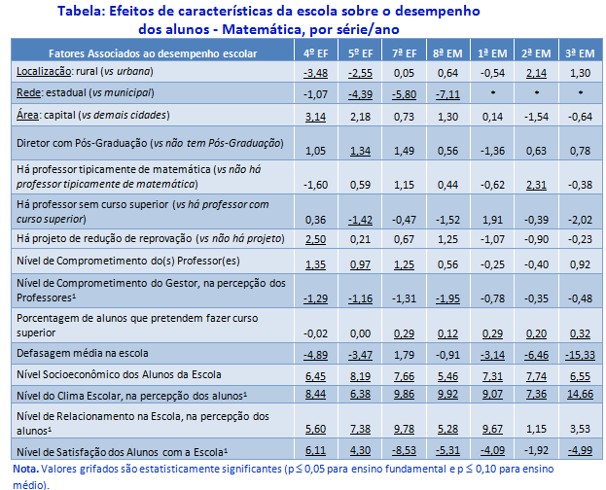
Comentários dos fatores associados ao desempenho em Matemática

Slide 71
Análise complementar: desempenho nas diferentes regiões do Estado
Interação com a defasagem escolar
5º ano EF, Matemática
NOME_RI | n | Média | Mínimo | Máximo
ARAGUAIA | 125 | 0,60 | 0,16 | 1,44
BAIXO AMAZONAS | 326 | 0,51 | 0,00 | 2,38
CARAJÁS | 153 | 0,49 | 0,06 | 1,70
LAGO DE TUCURUI | 110 | 0,71 | 0,08 | 2,67
MARAJÓ | 204 | 0,99 | 0,00 | 2,44
METROPOLITANA | 326 | 0,57 | 0,03 | 1,66
RIO CAETÉS | 225 | 0,73 | 0,06 | 1,55
RIO CAPIM | 222 | 0,69 | 0,00 | 1,81
RIO GUAMÁ | 266 | 0,66 | 0,03 | 2,00
TAPAJÓS | 65 | 0,68 | 0,10 | 1,64
TOCANTINS | 294 | 0,88 | 0,08 | 3,00
XINGU | 86 | 0,65 | 0,08 | 2,10
Total | 2402 | 0,68 | 0,00 | 3,00

Slide 72
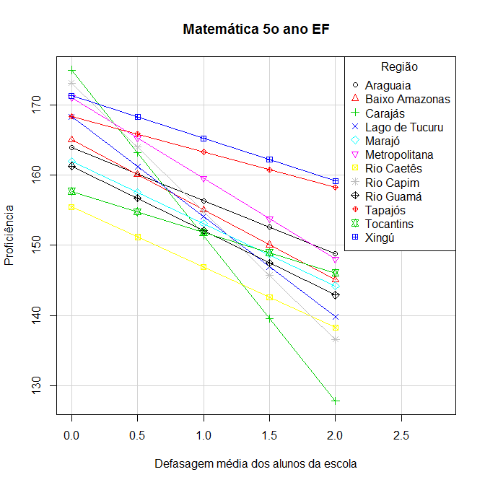
Análise complementar: desempenho nas diferentes regiões do Estado

Slide 73
Análise complementar: desempenho nas diferentes regiões do Estado
Interação com a defasagem escolar
8ª série EF, Matemática
NOME_RI | n | Média | Mínimo | Máximo
ARAGUAIA | 88 | 0,50 | 0,10 | 2,75
BAIXO AMAZONAS | 243 | 0,48 | 0,00 | 1,47
CARAJÁS | 123 | 0,44 | 0,05 | 1,65
LAGO DE TUCURUI | 69 | 0,76 | 0,19 | 1,92
MARAJÓ | 137 | 0,98 | 0,14 | 2,70
METROPOLITANA | 224 | 0,45 | 0,00 | 2,09
RIO CAETÉS | 106 | 0,58 | 0,02 | 1,73
RIO CAPIM | 98 | 0,60 | 0,17 | 1,73
RIO GUAMÁ | 131 | 0,57 | 0,00 | 1,70
TAPAJÓS | 42 | 0,41 | 0,00 | 1,36
TOCANTINS | 152 | 0,78 | 0,00 | 1,88
XINGU | 65 | 0,53 | 0,11 | 1,28
Total | 1478 | 0,59 | 0,00 | 2,75

Slide 74
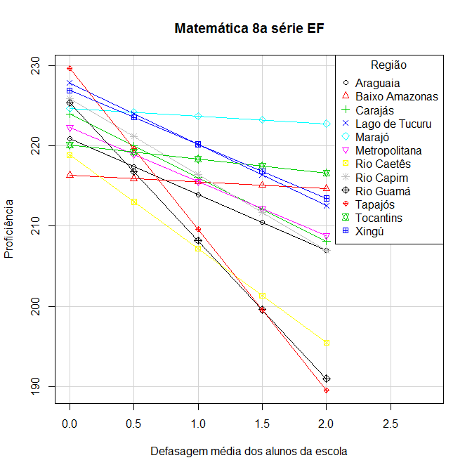
Análise complementar: desempenho nas diferentes regiões do Estado

Slide 75
Análise complementar: desempenho nas diferentes regiões do Estado
Interação com a defasagem escolar
3ª série do EM, Matemática
NOME_RI | n | Média | Mínimo | Máximo
ARAGUAIA | 16 | 0,74 | 0,39 | 1,23
BAIXO AMAZONAS | 35 | 0,53 | 0,03 | 1,19
CARAJÁS | 40 | 0,71 | 0,16 | 1,47
LAGO DE TUCURUI | 12 | 0,88 | 0,41 | 1,57
MARAJÓ | 25 | 0,88 | 0,13 | 1,45
METROPOLITANA | 127 | 0,78 | 0,17 | 1,73
RIO CAETÉS | 38 | 0,85 | 0,45 | 1,82
RIO CAPIM | 26 | 0,89 | 0,37 | 1,41
RIO GUAMÁ | 46 | 0,77 | 0,25 | 1,21
TAPAJÓS | 9 | 0,65 | 0,14 | 1,18
TOCANTINS | 38 | 0,81 | 0,15 | 1,91
XINGU | 18 | 0,77 | 0,06 | 1,23
Total | 430 | 0,77 | 0,03 | 1,91

Slide 76
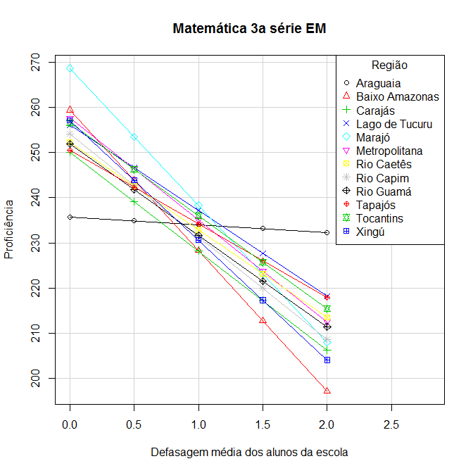
Análise complementar: desempenho nas diferentes regiões do Estado

Slide 77
Análise complementar: desempenho nas diferentes regiões do Estado
Interação com a defasagem escolar
5º ano EF, Língua Portuguesa
NOME_RI | n | Média | Mínimo | Máximo
ARAGUAIA | 127 | ,6025 | ,16 | 1,44
BAIXO AMAZONAS | 326 | ,5122 | 0,00 | 2,38
CARAJÁS | 154 | ,4934 | ,06 | 1,70
LAGO DE TUCURUI | 111 | ,7191 | ,08 | 2,67
MARAJÓ | 204 | ,9827 | 0,00 | 2,44
METROPOLITANA | 325 | ,5716 | ,03 | 1,66
RIO CAETÉS | 225 | ,7262 | ,06 | 1,55
RIO CAPIM | 223 | ,6850 | 0,00 | 1,81
RIO GUAMÁ | 265 | ,6567 | ,03 | 2,00
TAPAJÓS | 64 | ,6910 | ,10 | 1,64
TOCANTINS | 292 | ,8901 | ,08 | 3,00
XINGU | 86 | ,6497 | ,08 | 2,10
Total | 2402 | ,6810 | 0,00 | 3,00

Slide 78
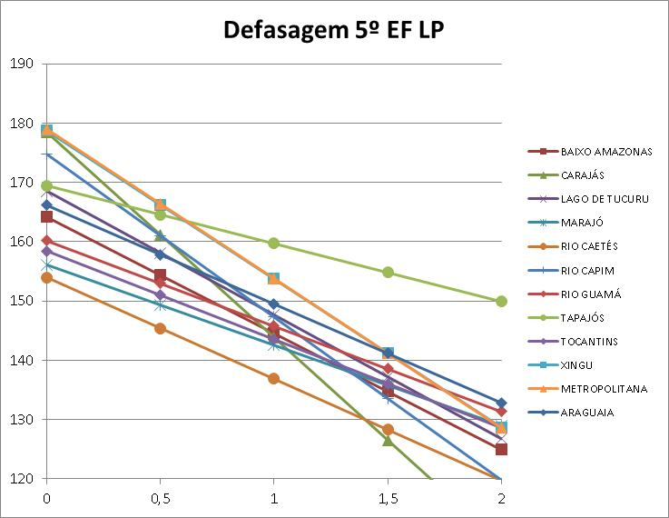
Análise complementar: desempenho nas diferentes regiões do Estado

Slide 79
Análise complementar: desempenho nas diferentes regiões do Estado
Interação com a defasagem escolar
3ª série EM, Língua Portuguesa
NOME_RI | n | Média | Mínimo | Máximo
ARAGUAIA | 16 | ,7389 | ,39 | 1,23
BAIXO AMAZONAS | 35 | ,5349 | ,03 | 1,19
CARAJÁS | 40 | ,7065 | ,16 | 1,47
LAGO DE TUCURUI | 12 | ,8827 | ,41 | 1,57
MARAJÓ | 25 | ,8761 | ,13 | 1,45
METROPOLITANA | 127 | ,7766 | ,17 | 1,73
RIO CAETÉS | 38 | ,8502 | ,45 | 1,82
RIO CAPIM | 26 | ,8859 | ,37 | 1,41
RIO GUAMÁ | 46 | ,7744 | ,25 | 1,21
TAPAJÓS | 9 | ,6491 | ,14 | 1,18
TOCANTINS | 38 | ,8118 | ,15 | 1,91
XINGU | 18 | ,7721 | ,06 | 1,23
Total | 430 | ,7709 | ,03 | 1,91

Slide 80
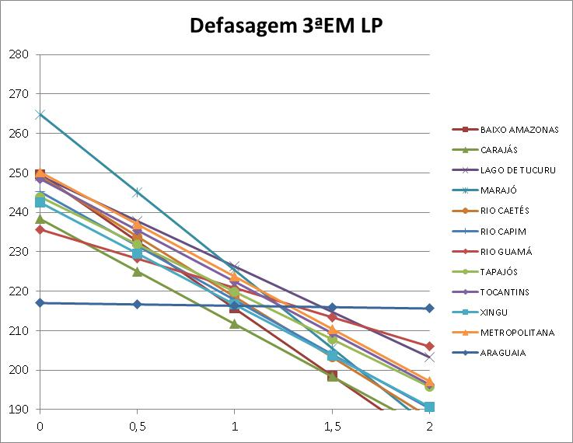
Análise complementar: desempenho nas diferentes regiões do Estado

Slide 81
Análise complementar: desempenho nas diferentes regiões do Estado
Interação com o Nível do Clima Escolar, na percepção do aluno
5º ano EF, Matemática
NOME_RI | n | Média | Mínimo | Máximo
ARAGUAIA | 125 | -0,11 | -0,96 | 1,51
BAIXO AMAZONAS | 326 | -0,01 | -1,08 | 1,84
CARAJÁS | 153 | -0,14 | -0,86 | 1,29
LAGO DE TUCURUI | 110 | -0,15 | -1,27 | 1,10
MARAJÓ | 204 | -0,10 | -1,63 | 1,84
METROPOLITANA | 326 | -0,19 | -0,97 | 1,56
RIO CAETÉS | 225 | -0,16 | -1,21 | 1,81
RIO CAPIM | 222 | -0,14 | -1,33 | 1,84
RIO GUAMÁ | 266 | -0,20 | -1,22 | 1,48
TAPAJÓS | 65 | -0,08 | -0,63 | 1,53
TOCANTINS | 294 | -0,10 | -1,20 | 1,58
XINGU | 86 | -0,04 | -1,13 | 1,53
Total | 2402 | -0,12 | -1,63 | 1,84

Slide 82
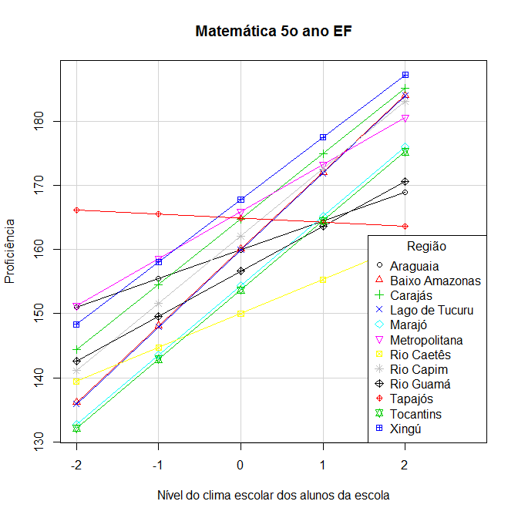
Análise complementar: desempenho nas diferentes regiões do Estado

Slide 83
    45. A escola é uma bagunça. Ficam muitos alunos do lado de fora da sala fazendo barulho.
    46. Quando alguém me ameaça ou agride, não adianta reclamar na direção. Tudo continua do mesmo jeito.
    47. A turma demora a fazer silêncio, depois que o(a) professor(a) entra em sala.
    48. Durante as aulas, há muito barulho e bagunça, o que atrapalha quem quer estudar.
    49. Por qualquer motivo, os alunos são colocados para fora da sala pelo Professor.

Slide 84
Análise complementar: desempenho nas diferentes regiões do Estado
Interação com o Nível do Clima Escolar, na percepção do aluno
8ª série EF, Matemática
NOME_RI | n | Média | Mínimo | Máximo
ARAGUAIA | 88 | -0,05 | -0,85 | 1,14
BAIXO AMAZONAS | 243 | 0,15 | -0,75 | 1,36
CARAJÁS | 123 | -0,06 | -0,76 | 1,04
LAGO DE TUCURUI | 69 | -0,03 | -0,60 | ,76
MARAJÓ | 137 | 0,26 | -0,71 | 1,58
METROPOLITANA | 224 | -0,15 | -0,85 | ,91
RIO CAETÉS | 106 | -0,03 | -0,70 | ,94
RIO CAPIM | 98 | 0,00 | -1,05 | 1,05
RIO GUAMÁ | 131 | -0,04 | -0,75 | ,98
TAPAJÓS | 42 | 0,04 | -0,39 | ,96
TOCANTINS | 152 | 0,04 | -0,64 | 1,25
XINGU | 65 | 0,07 | -0,55 | 1,47
Total | 1478 | 0,02 | -1,05 | 1,58

Slide 85
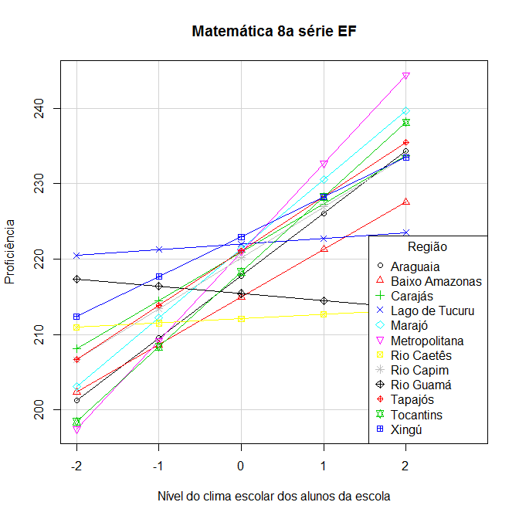
Análise complementar: desempenho nas diferentes regiões do Estado

Slide 86
Análise complementar: desempenho nas diferentes regiões do Estado
Interação com o Nível do Clima Escolar, na percepção do aluno
3ª série do EM, Matemática
NOME_RI | n | Média | Mínimo | Máximo
ARAGUAIA | 16 | 0,24 | -0,18 | ,63
BAIXO AMAZONAS | 35 | 0,35 | -0,18 | ,94
CARAJÁS | 40 | 0,12 | -0,38 | ,62
LAGO DE TUCURUI | 12 | 0,16 | -0,16 | ,52
MARAJÓ | 25 | 0,33 | -0,28 | ,94
METROPOLITANA | 127 | 0,19 | -0,79 | ,81
RIO CAETÉS | 38 | 0,16 | -0,37 | ,62
RIO CAPIM | 26 | 0,19 | -0,16 | 1,12
RIO GUAMÁ | 46 | 0,27 | -0,65 | 1,21
TAPAJÓS | 9 | 0,24 | -0,10 | 1,06
TOCANTINS | 38 | 0,34 | -0,18 | 1,11
XINGU | 18 | 0,20 | -0,20 | 1,16
Total | 430 | 0,23 | -0,79 | 1,21

Slide 87
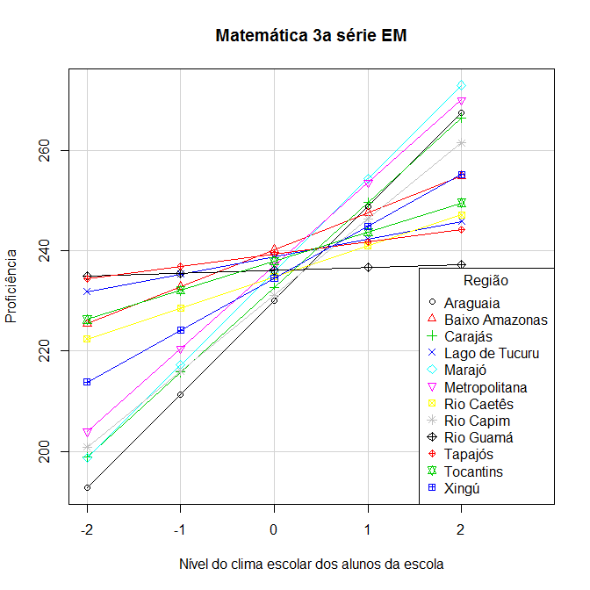
Análise complementar: desempenho nas diferentes regiões do Estado

Slide 88
Análise complementar: desempenho nas diferentes regiões do Estado
Interação com o Nível do Clima Escolar, na percepção do aluno
5º ano EF, Língua Portuguesa
NOME_RI | n | Média | Mínimo | Máximo
ARAGUAIA | 127 | -,1083 | -,96 | 1,51
BAIXO AMAZONAS | 326 | -,0112 | -1,08 | 1,84
CARAJÁS | 154 | -,1353 | -,86 | 1,29
LAGO DE TUCURUI | 111 | -,1433 | -1,27 | 1,10
MARAJÓ | 204 | -,1075 | -1,63 | 1,84
METROPOLITANA | 325 | -,1943 | -,97 | 1,56
RIO CAETÉS | 225 | -,1528 | -1,21 | 1,81
RIO CAPIM | 223 | -,1414 | -1,33 | 1,84
RIO GUAMÁ | 265 | -,1988 | -1,22 | 1,48
TAPAJÓS | 64 | -,0710 | -,63 | 1,53
TOCANTINS | 292 | -,1093 | -1,20 | 1,58
XINGU | 86 | -,0436 | -1,13 | 1,53
Total | 2402 | -,1241 | -1,63 | 1,84

Slide 89
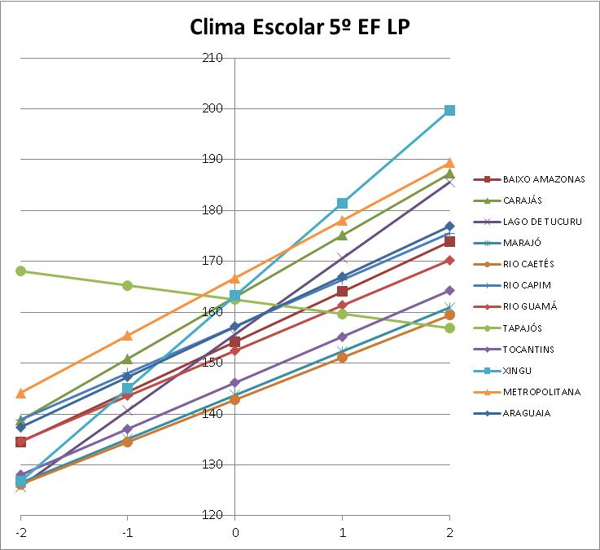
Análise complementar: desempenho nas diferentes regiões do Estado

Slide 90
Análise complementar: desempenho nas diferentes regiões do Estado
Interação com o Nível do Clima Escolar, na percepção do aluno
3ª série EM, Língua Portuguesa
NOME_RI | n | Média | Mínimo | Máximo
ARAGUAIA | 16 | ,2360 | -,18 | ,63
BAIXO AMAZONAS | 35 | ,3483 | -,18 | ,94
CARAJÁS | 40 | ,1168 | -,38 | ,62
LAGO DE TUCURUI | 12 | ,1591 | -,16 | ,52
MARAJÓ | 25 | ,3322 | -,28 | ,94
METROPOLITANA | 127 | ,1891 | -,79 | ,81
RIO CAETÉS | 38 | ,1647 | -,37 | ,62
RIO CAPIM | 26 | ,1874 | -,16 | 1,12
RIO GUAMÁ | 46 | ,2745 | -,65 | 1,21
TAPAJÓS | 9 | ,2389 | -,10 | 1,06
TOCANTINS | 38 | ,3366 | -,18 | 1,11
XINGU | 18 | ,2031 | -,20 | 1,16
Total | 430 | ,2261 | -,79 | 1,21

Slide 91
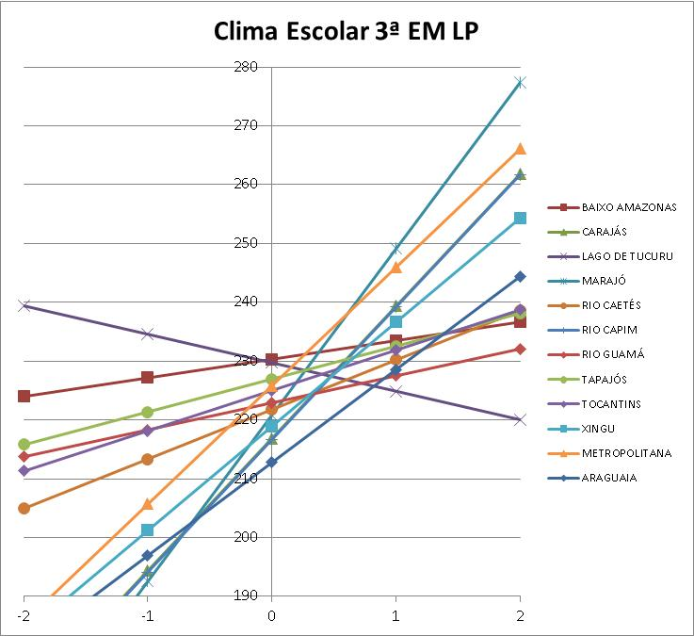
Análise complementar: desempenho nas diferentes regiões do Estado

Slide 92
Análise complementar: desempenho nas diferentes regiões do Estado
Interação com o Comprometimento do Professor , na percepção do aluno
5º ano EF, Matemática
NOME_RI | n | Média | Mínimo | Máximo
ARAGUAIA | 122 | ,3721 | -2,33 | 1,33
BAIXO AMAZONAS | 339 | ,5003 | -1,38 | 1,33
CARAJÁS | 156 | ,5120 | -1,46 | 1,33
LAGO DE TUCURUI | 107 | ,3718 | -1,16 | 1,33
MARAJÓ | 214 | ,4109 | -2,84 | 1,33
METROPOLITANA | 323 | ,2332 | -1,21 | 1,33
RIO CAETÉS | 227 | ,3257 | -1,93 | 1,33
RIO CAPIM | 227 | ,5059 | -1,36 | 1,33
RIO GUAMÁ | 263 | ,3166 | -2,24 | 1,33
TAPAJÓS | 65 | ,5726 | -1,09 | 1,33
TOCANTINS | 311 | ,3783 | -1,53 | 1,33
XINGU | 86 | ,4509 | -1,35 | 1,33
Total | 2440 | ,3949 | -2,84 | 1,33

Slide 93
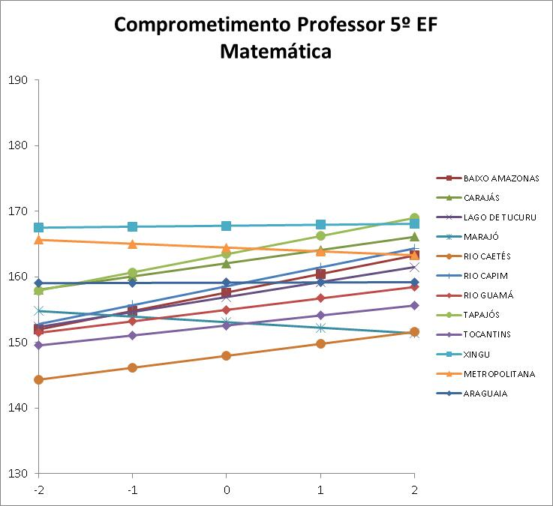
Análise complementar: desempenho nas diferentes regiões do Estado

Slide 94
Análise complementar: desempenho nas diferentes regiões do Estado
Interação com o Comprometimento do Professor , na percepção do aluno
5º ano EF, Língua Portuguesa
NOME_RI | n | Média | Mínimo | Máximo
ARAGUAIA | 124 | ,3634 | -2,33 | 1,33
BAIXO AMAZONAS | 336 | ,5105 | -1,38 | 1,33
CARAJÁS | 157 | ,5172 | -1,46 | 1,33
LAGO DE TUCURUI | 106 | ,3693 | -1,16 | 1,33
MARAJÓ | 214 | ,4026 | -2,84 | 1,33
METROPOLITANA | 322 | ,2298 | -1,21 | 1,33
RIO CAETÉS | 225 | ,3232 | -1,93 | 1,33
RIO CAPIM | 226 | ,5137 | -1,36 | 1,33
RIO GUAMÁ | 259 | ,3168 | -2,24 | 1,33
TAPAJÓS | 64 | ,5824 | -1,09 | 1,33
TOCANTINS | 307 | ,3855 | -1,53 | 1,33
XINGU | 86 | ,4508 | -1,35 | 1,33
Total | 2426 | ,3967 | -2,84 | 1,33

Slide 95
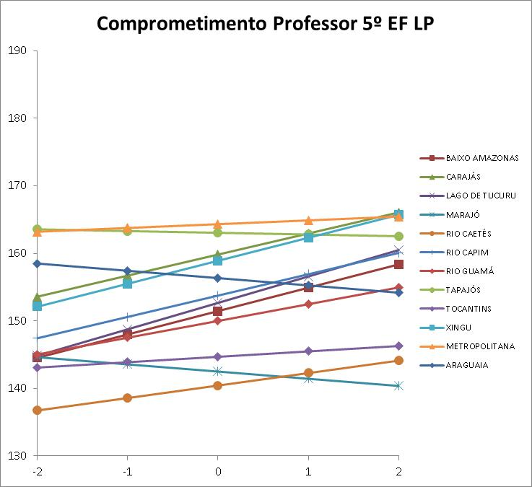
Análise complementar: desempenho nas diferentes regiões do Estado

Slide 96
Análise complementar: desempenho nas diferentes regiões do Estado
Interação com o Comprometimento do Gestor
5º ano EF, Língua Portuguesa
NOME_RI | n | Média | Mínimo | Máximo
ARAGUAIA | 124 | ,1987 | -1,26 | 1,15
BAIXO AMAZONAS | 336 | ,2056 | -1,92 | 1,15
CARAJÁS | 157 | ,2877 | -1,35 | 1,15
LAGO DE TUCURUI | 106 | ,1389 | -1,96 | 1,15
MARAJÓ | 214 | ,0451 | -2,24 | 1,15
METROPOLITANA | 322 | ,0229 | -2,35 | 1,15
RIO CAETÉS | 225 | ,1286 | -1,61 | 1,15
RIO CAPIM | 225 | ,1414 | -2,45 | 1,15
RIO GUAMÁ | 259 | ,0210 | -2,00 | 1,15
TAPAJÓS | 64 | ,1881 | -1,17 | 1,15
TOCANTINS | 307 | ,0754 | -1,57 | 1,15
XINGU | 87 | ,2044 | -1,47 | 1,15
Total | 2426 | ,1195 | -2,45 | 1,15

Slide 97
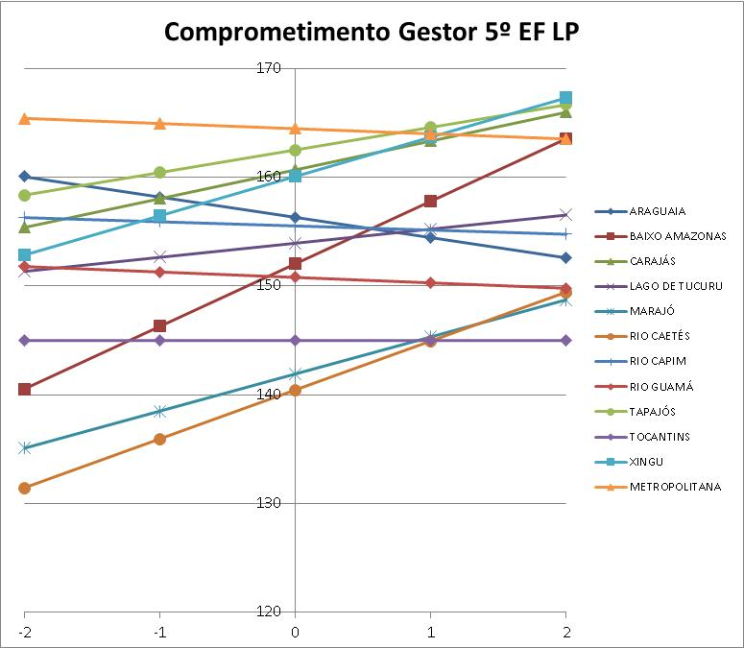
Análise complementar: desempenho nas diferentes regiões do Estado

Slide 98
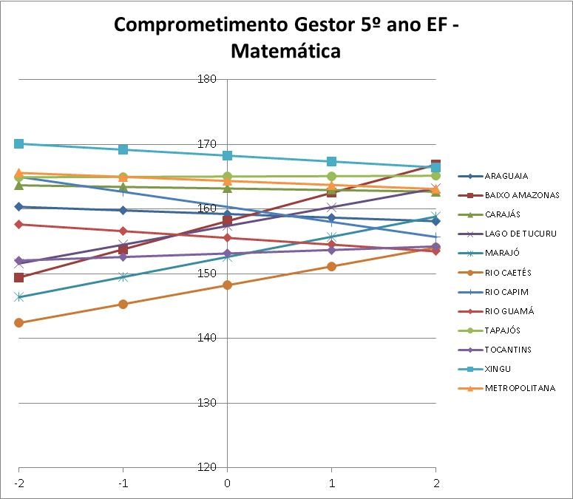
Análise complementar: desempenho nas diferentes regiões do Estado

Slide 99
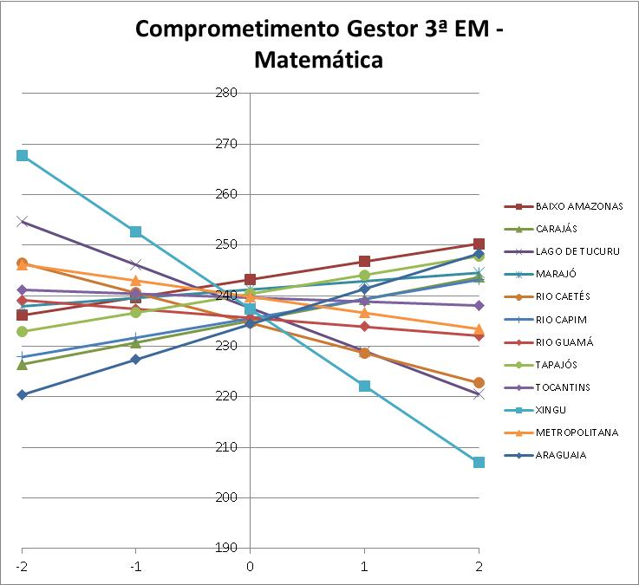
Análise complementar: desempenho nas diferentes regiões do Estado

Slide 100
Avaliação é um chapéu de muitas pontas.

Slide 101
Obrigado !
Guaracy Tadeu Rocha diretoria_academica@vunesp.com.br

